Slide 1
Патриотическое воспитание дошкольников
Бражникова Е.В

Slide 2
Любовь к родному краю,
родной культуре, родной речи
начинается с малого - с любви к своей семье, к своему жилищу, к своему детскому саду. Постепенно расширяясь, эта любовь переходит в любовь к родной стране, к её истории, прошлому и настоящему, ко всему человечеству»
Д.С.Лихачев.

Slide 3
Патриотическое воспитание ребенка – это основа формирования будущего гражданина. Уже в дошкольном возрасте ребенок должен знать, в какой стране он живет, чем она отличается от других стран.

Slide 4
Патриотическое воспитание подрастающего поколения – одна из самых актуальных задач нашего времени.
Огромные изменения произошли в нашей стране за последние годы. Это касается нравственных ценностей, отношения к событиям нашей истории.
У детей стали искажены представления о патриотизме, доброте, великодушии. Изменилось и отношение людей к Родине. Если раньше мы постоянно слышали и сами пели гимны своей страны, то сейчас о ней говорят в основном негативно. Сегодня материальные ценности доминируют над духовными. Однако трудности переходного периода не должны стать причиной приостановки патриотического воспитания. Возрождение духовно-нравственного воспитания - это шаг к возрождению России.

Slide 6
В нормативно-правовой основе педагогического процесса по нравственно-патриотическому воспитанию необходимо учитывать следующие документы:
Государственную программу «Патриотическое воспитание граждан Российской Федерации на 2010-2015 годы»;
Закон РФ «Об образовании»;
Закон «О днях воинской славы (победных днях) России»;
Закон «Об увековечении Победы советского народа в ВОВ 1941-1945 гг.»;
Закон «Об увековечении памяти погибших при защите Отечества»;
Национальную доктрину образования в РФ.

Slide 7
Цель-воспитание гуманной ,духовно–нравственной личности, достойных будущих граждан России, патриотов своего Отечества
Задачи
— воспитание у ребенка любви и привязанности к своей семье, дому, детскому саду, улице, городу;
— формирование бережного отношения к природе и всему живому;
— воспитание уважения к труду;
— развитие интереса к русским традициям и промыслам;
— формирование элементарных знаний о правах человека;
— расширение представлений о городах России; своем городе.
— знакомство детей с символами государства (герб, флаг, гимн);
— развитие чувства ответственности и гордости за достижения страны;
— формирование толерантности, чувства уважения к другим народам, их традициям

Slide 8
В федеральном государственном образовательном стандарте дошкольного образования ставятся цели по патриотическому воспитанию:
создание условий для становления основ патриотического сознания детей,
возможности позитивной социализации ребенка, его всестороннего личностного, морально-нравственного и познавательного развития,
развития инициативы и творческих способностей на основе соответствующих дошкольному возрасту видов деятельности.

Slide 9
Работа с детьми
Схема работы блоков
Семья и ближайшее окружение
Россия -Родина моя
Родной свой край люби и знай
Моя семья
Члены моей семьи
Наши имена и фамилии
Родительский дом
Мой папа –защитник Отечества
Моя мама
Профессии родителей
Мы -помощники
Россия –Родина моя
Москва –столица России
Герб, Флаг, Гимн
Жить –Родине служить
Наши деды одевают ордена
Наш детский сад
Наша группа
Родной город
Родной посёлок
Природа края
Культурное наследие
Исторические памятники

Slide 10
Методы и формы работы с детьми
Целевые прогулки, экскурсии к мемориалу славы, к памятникам, монументам и т. д.
Рассказы воспитателя, беседы с детьми о славной истории родной страны и родного города
Наблюдение за тем, как люди трудятся на территории детского сада и в городе, как изменяется его облик благодаря этому труду
Демонстрация тематических слайдов, видеороликов, иллюстраций
Прослушивание тематических аудиозаписей, это могут быть голоса птиц леса гимн России
Знакомство с фольклором – сказками, пословицами, поговорками, песнями, играми
Знакомство с народным творчеством, вышивкой, орнаментами
Знакомство с творчеством отечественных писателей, композиторов и художников
Участие в праздниках
Игры и создание атрибутов к играм
Участие в выставках
Нод

Slide 11
Работа с родителями
Родительские собрания
Участие в мероприятиях
( праздники конкурсы)
Мастер классы от родителей
Консультации
Дни открытых дверей

Slide 12
Работа с социумом
Почта
Дом культуры
Духовенство
ОГИБДД
Библиотека

Slide 13
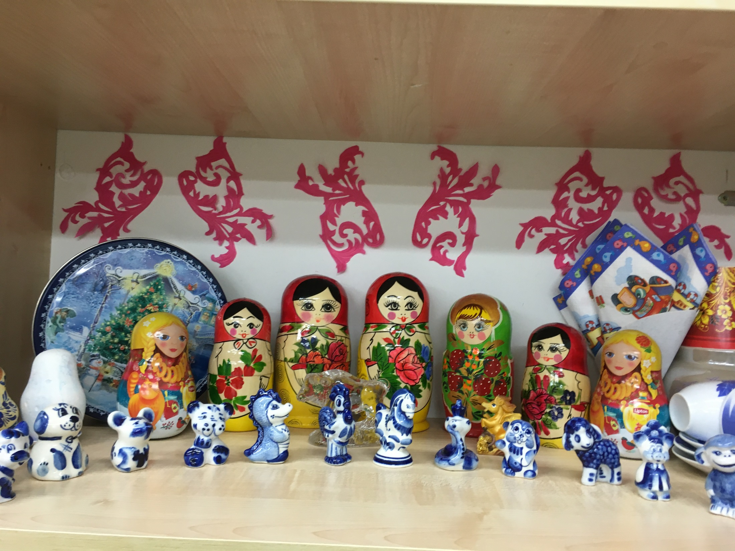
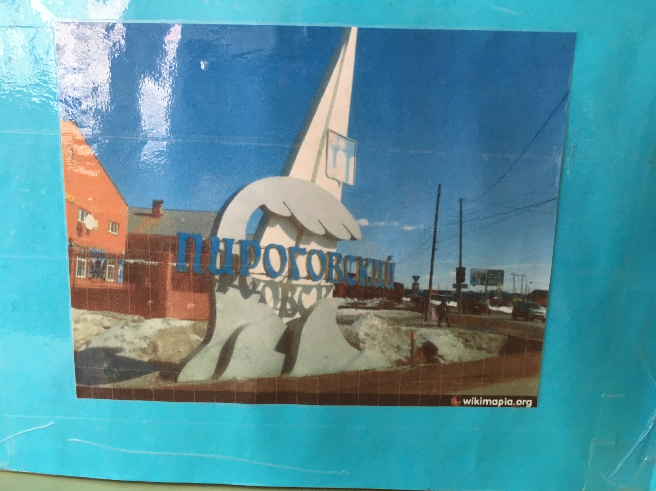
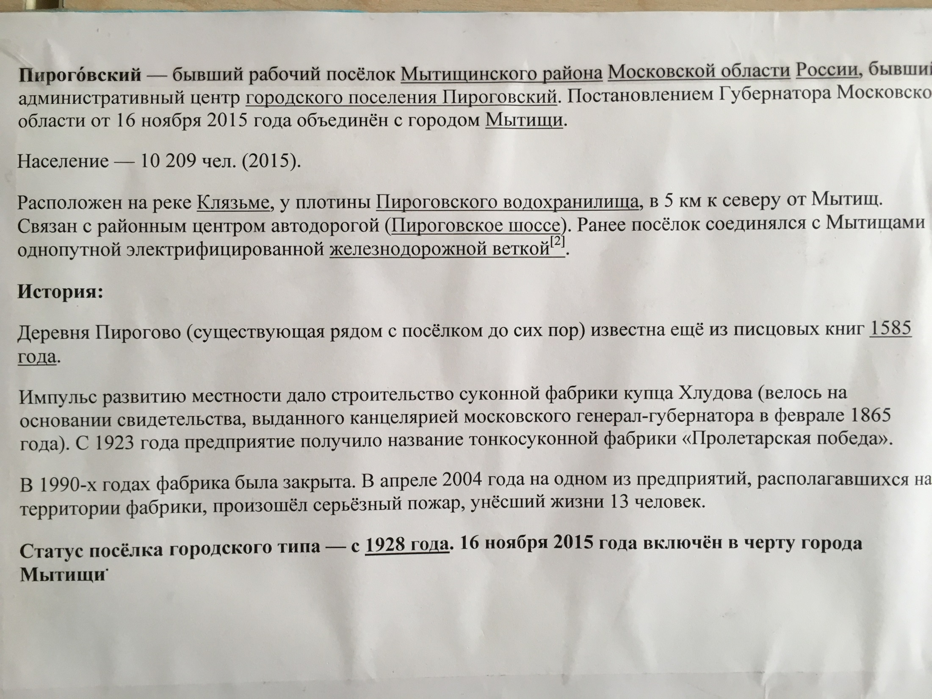
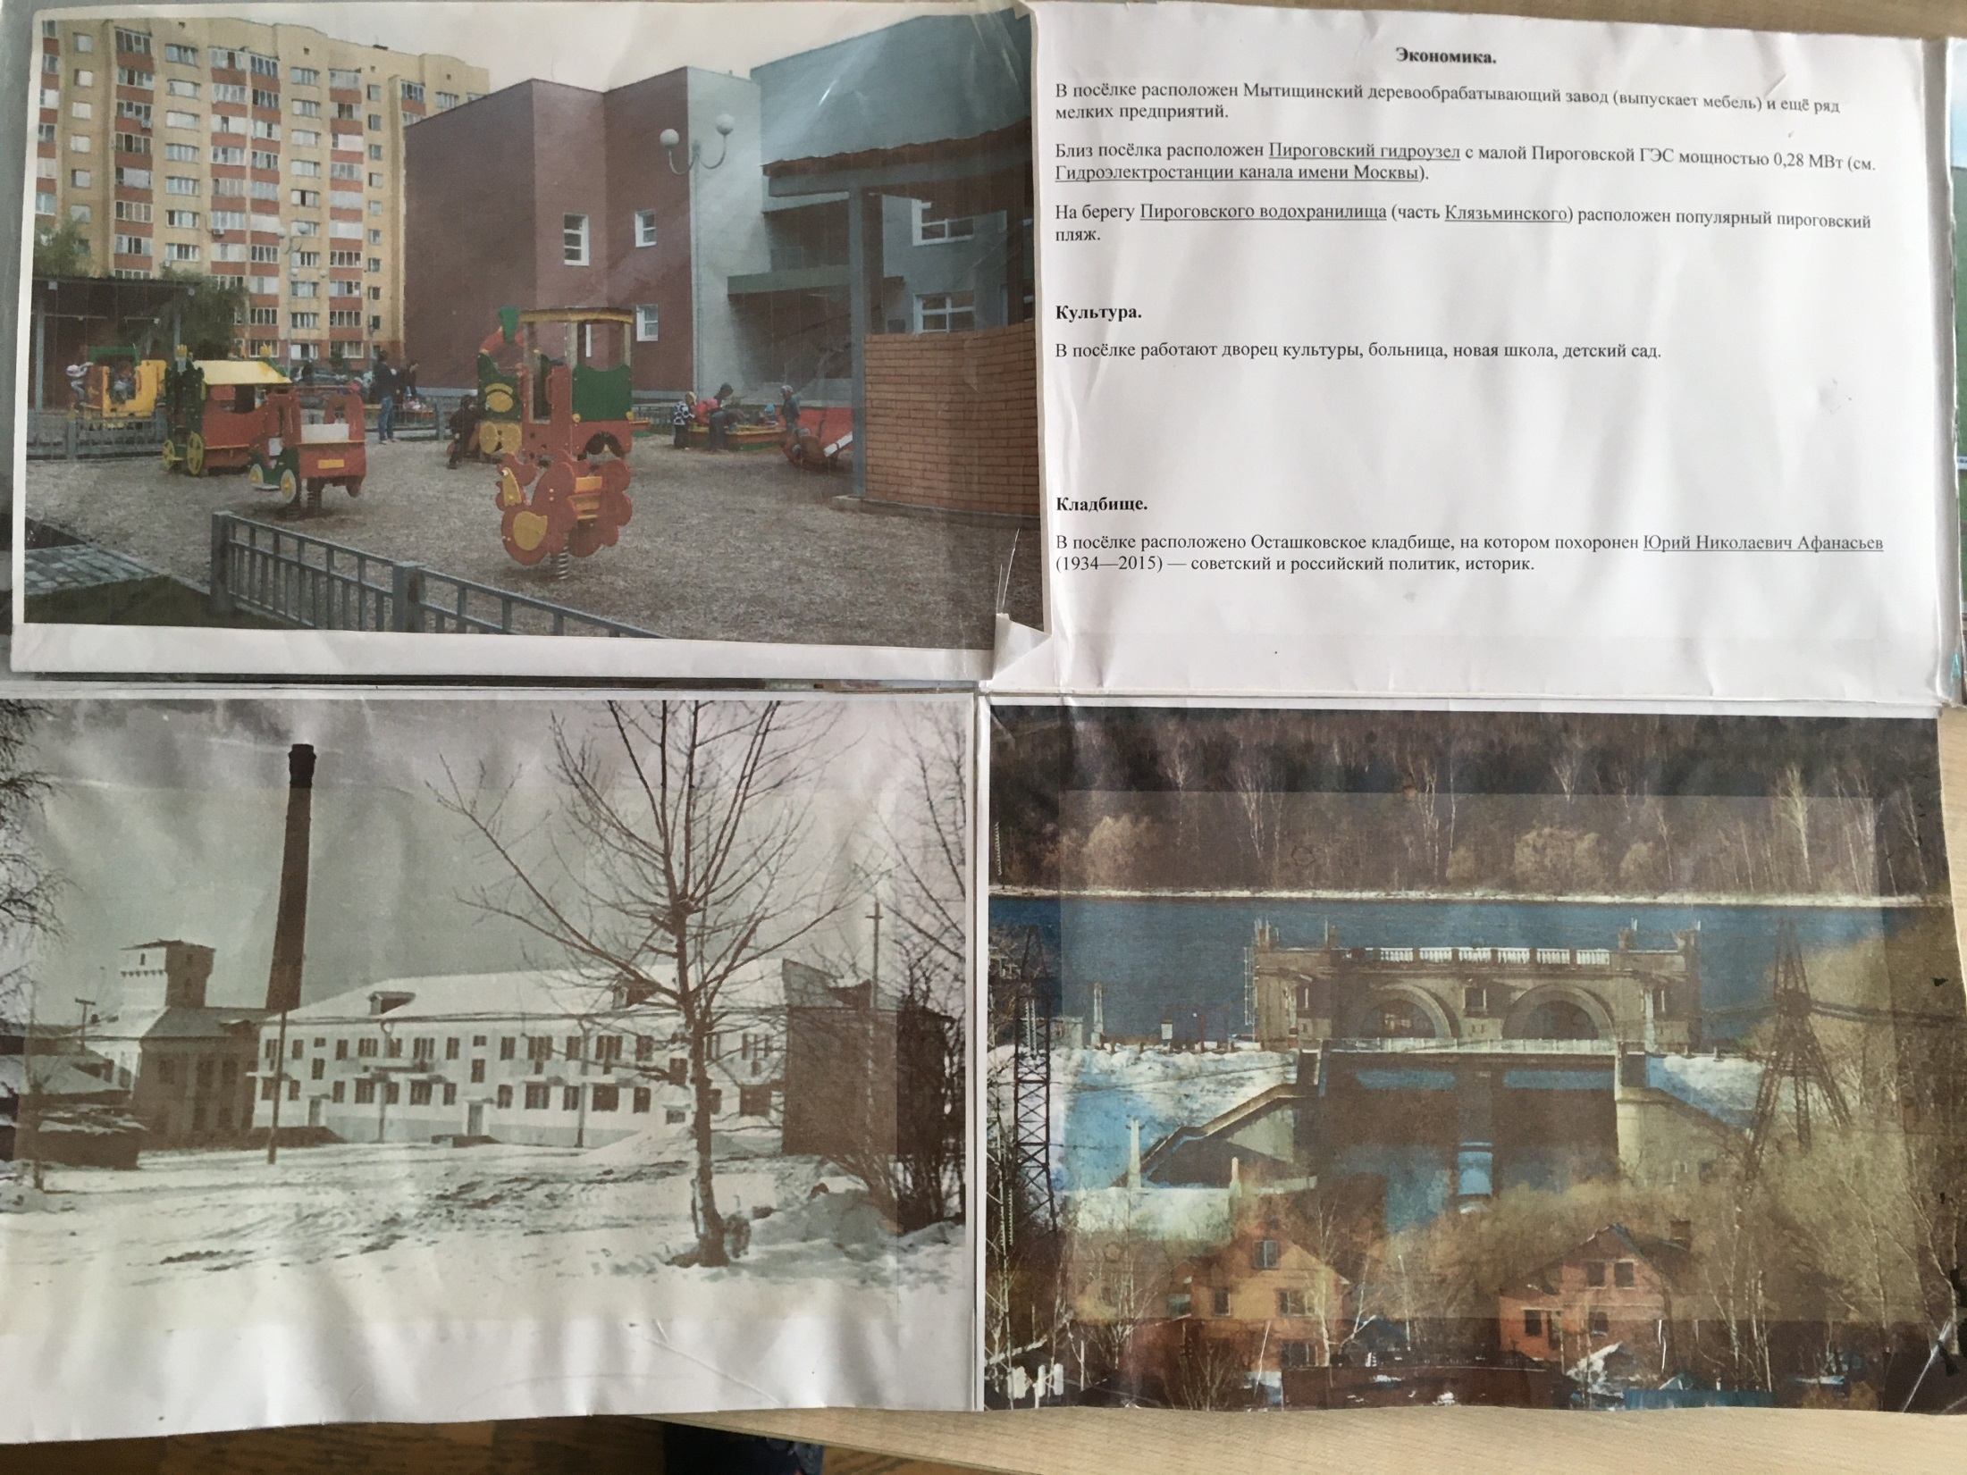
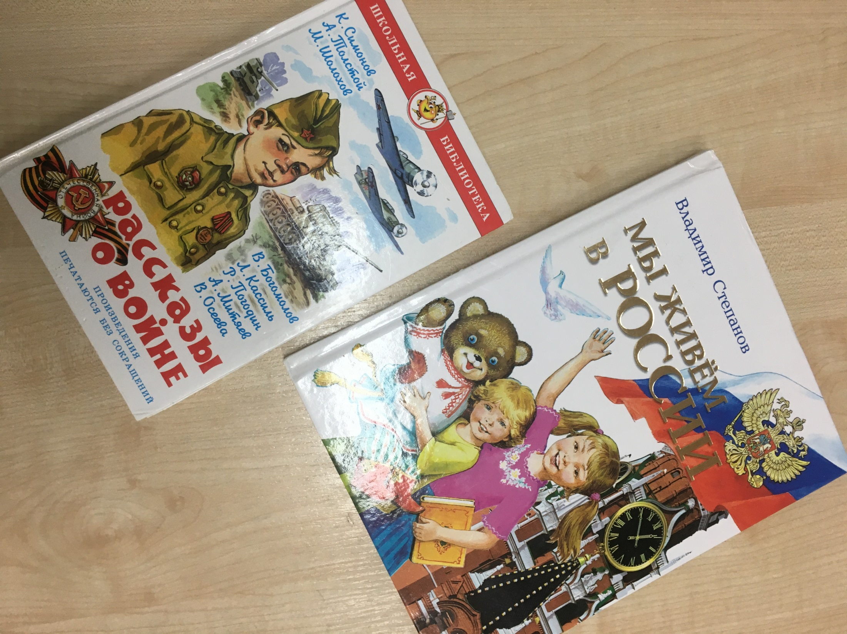
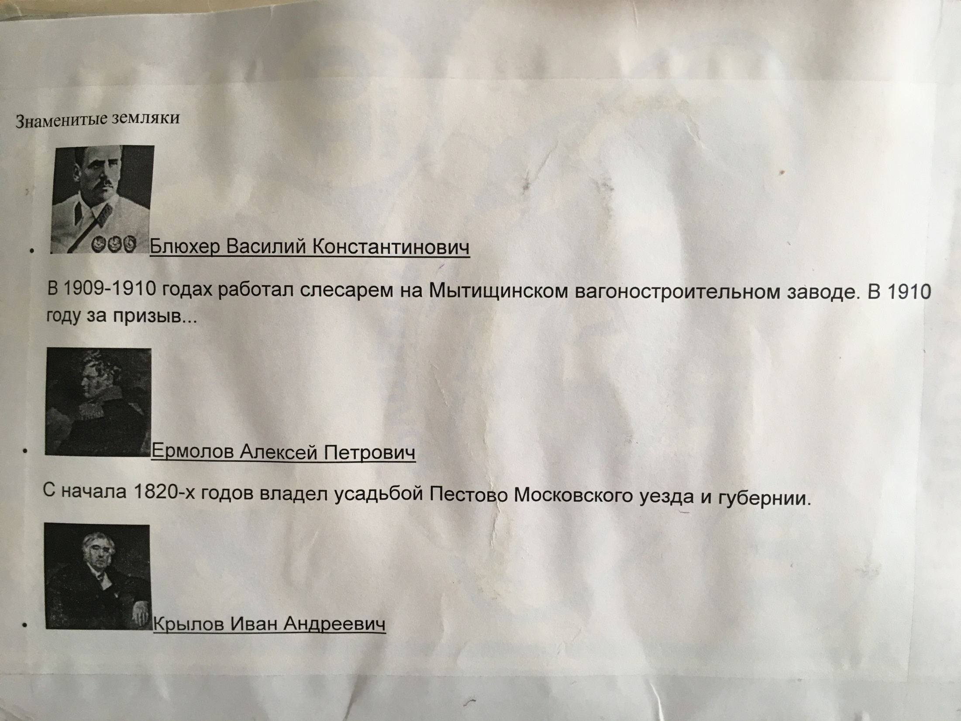
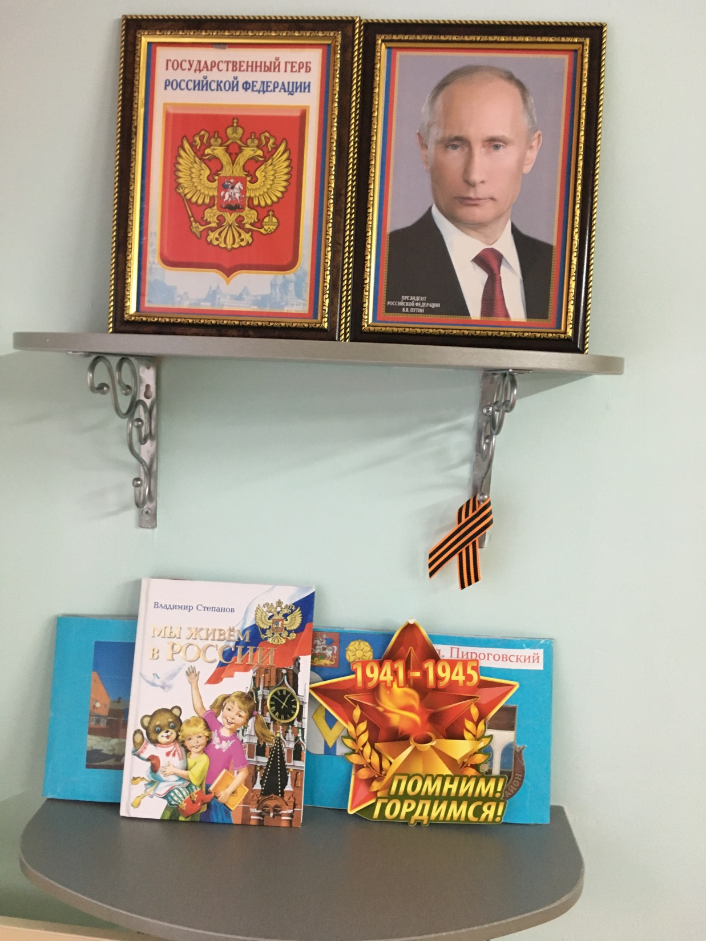
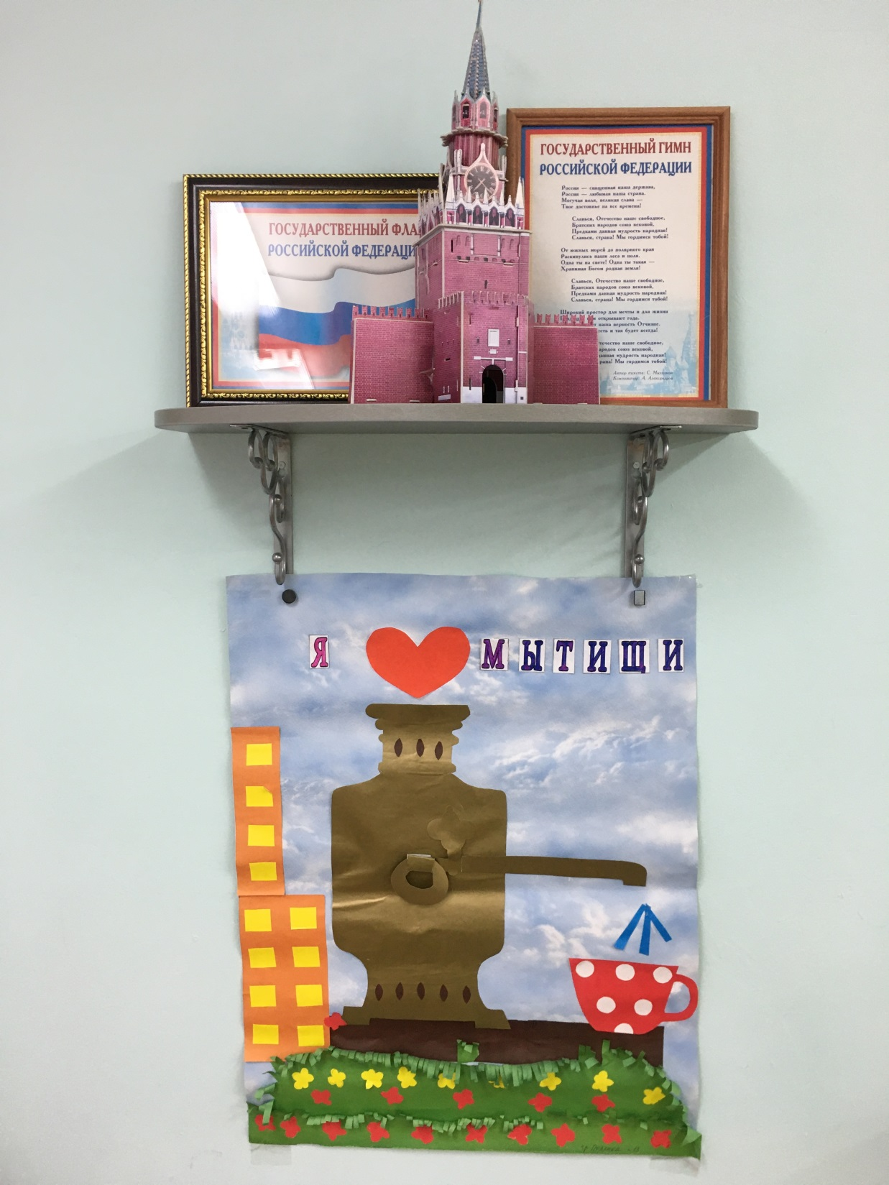
Патриотические уголки
 | В нашей группе
Государственная символика (флаг, герб, текст гимна)
Портрет президента
Карта страны
Куклы-матрешки
Иллюстрации с изображением памятников архитектуры, современных зданий родного города;
Книги с русскими народными сказками, потешками, прибаутками;
Иллюстрации, фотографии с изображением народных и государственных праздников.
Различная познавательная и художественная литература;
Альбомы: «Моя семья», «Наш детский сад», Лепбук «Мой родной город», «Москва – столица России»;
Иллюстрации с изображением животных наших лесов, природы в разное время года, деревья, цветы, характерные для регионов страны; книги «Рассказы о войне», «Мы живем в России» и др.

Slide 14
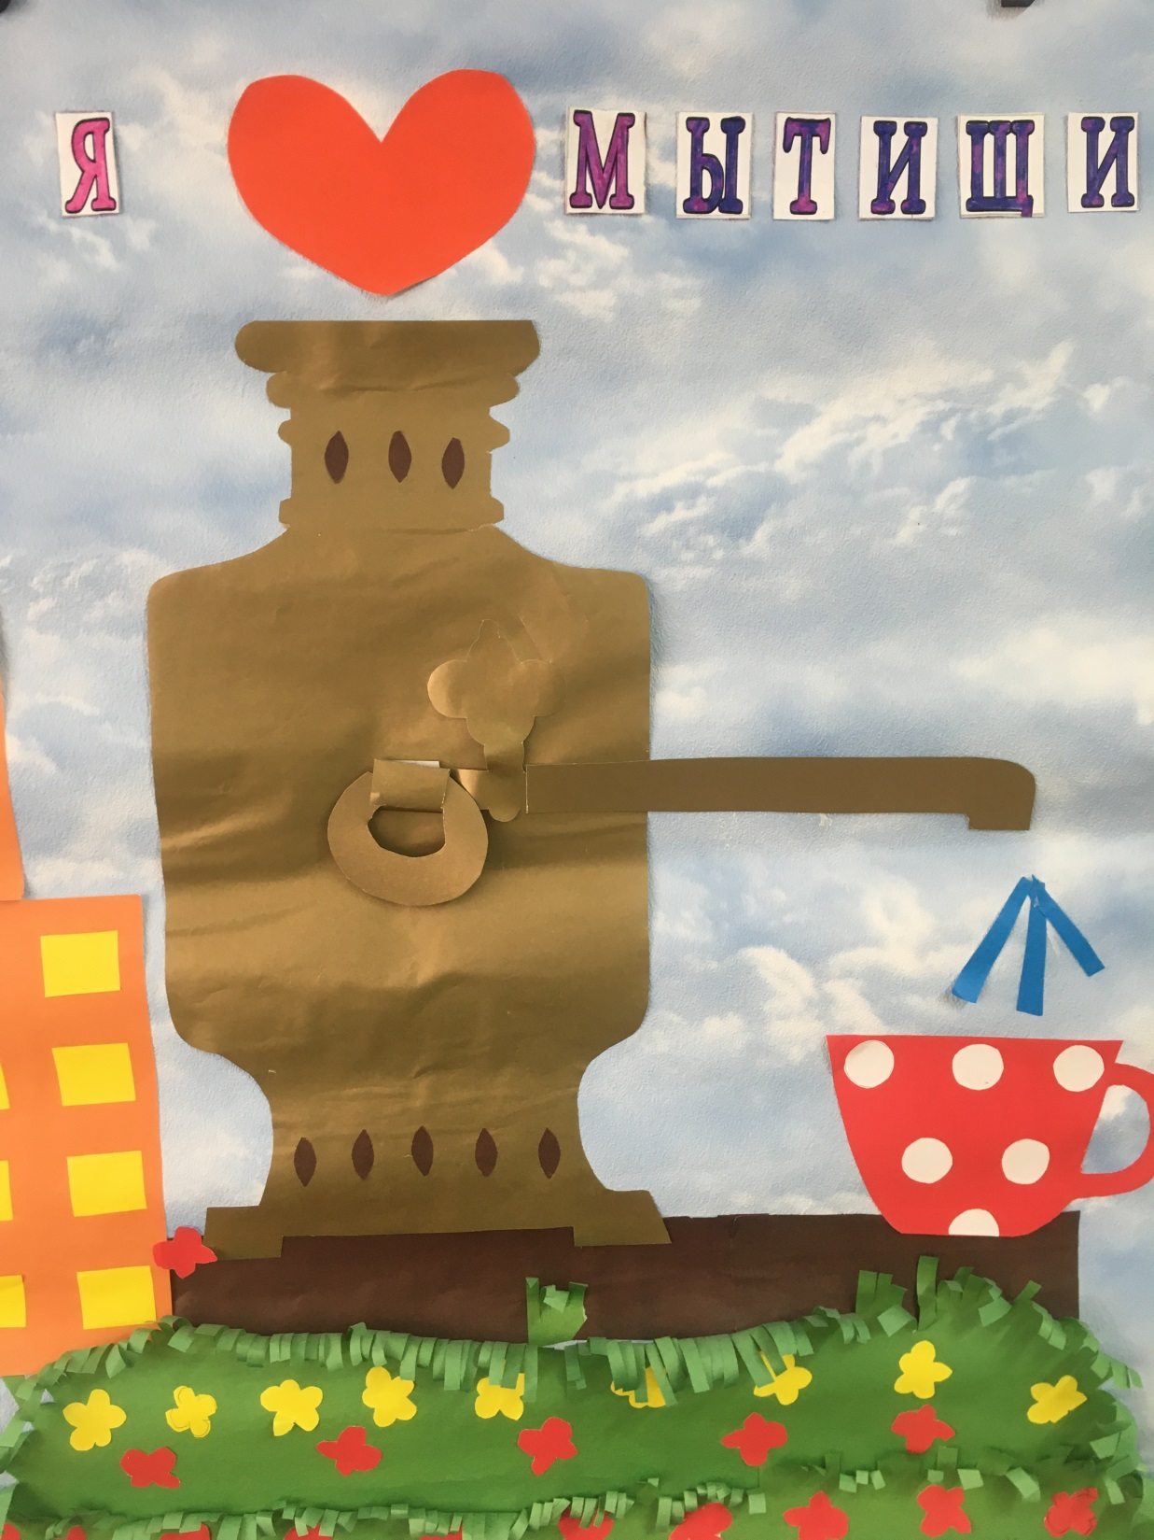
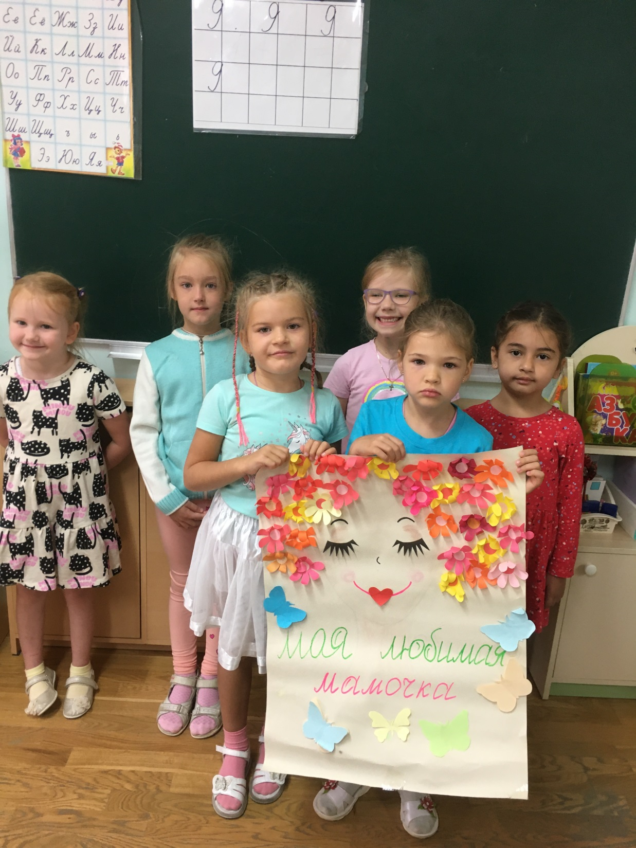
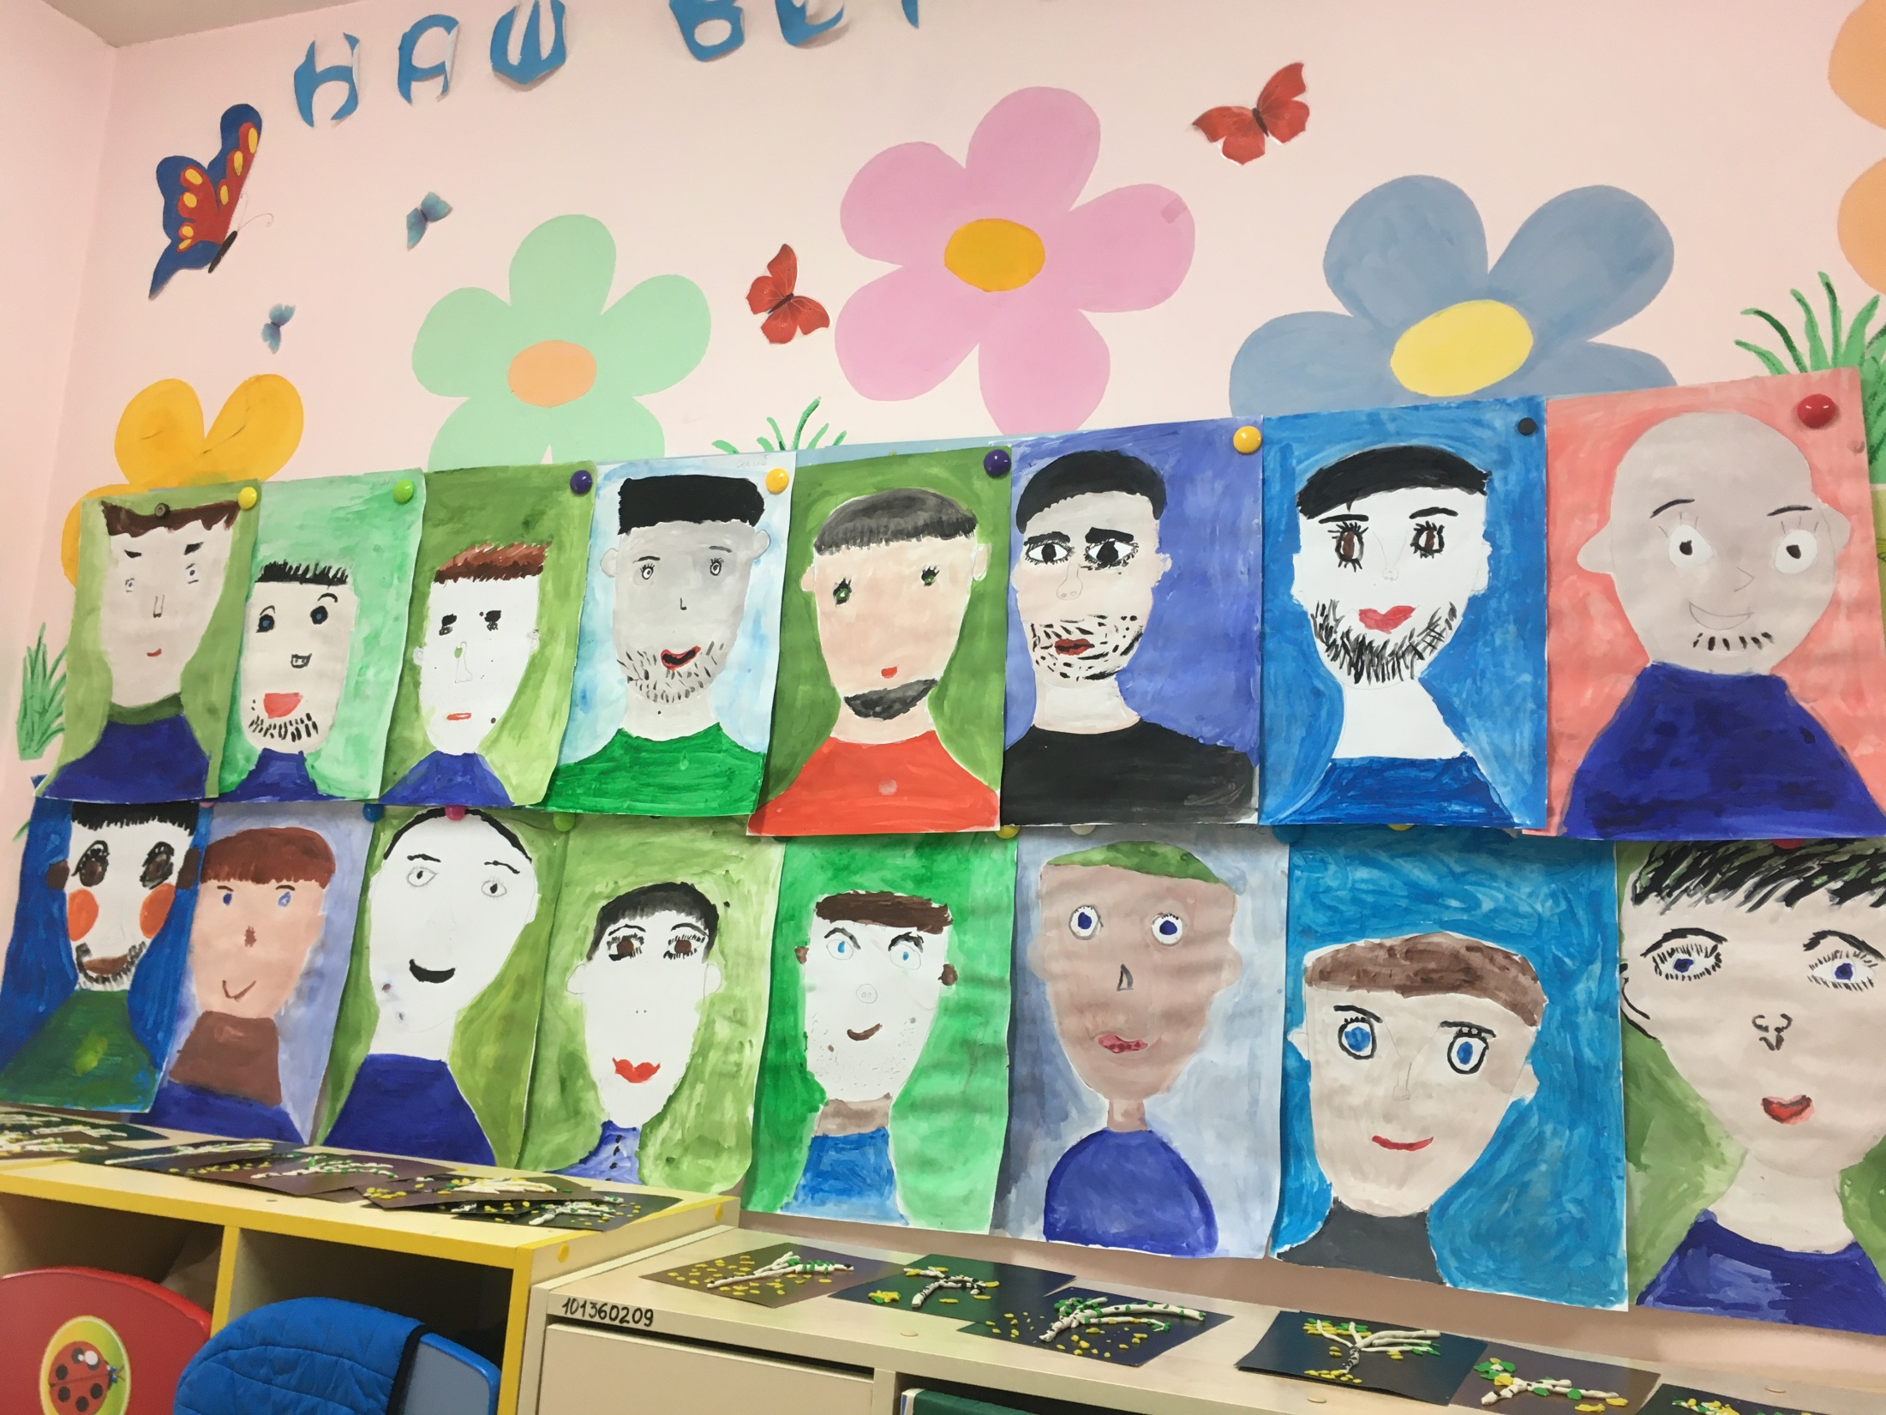
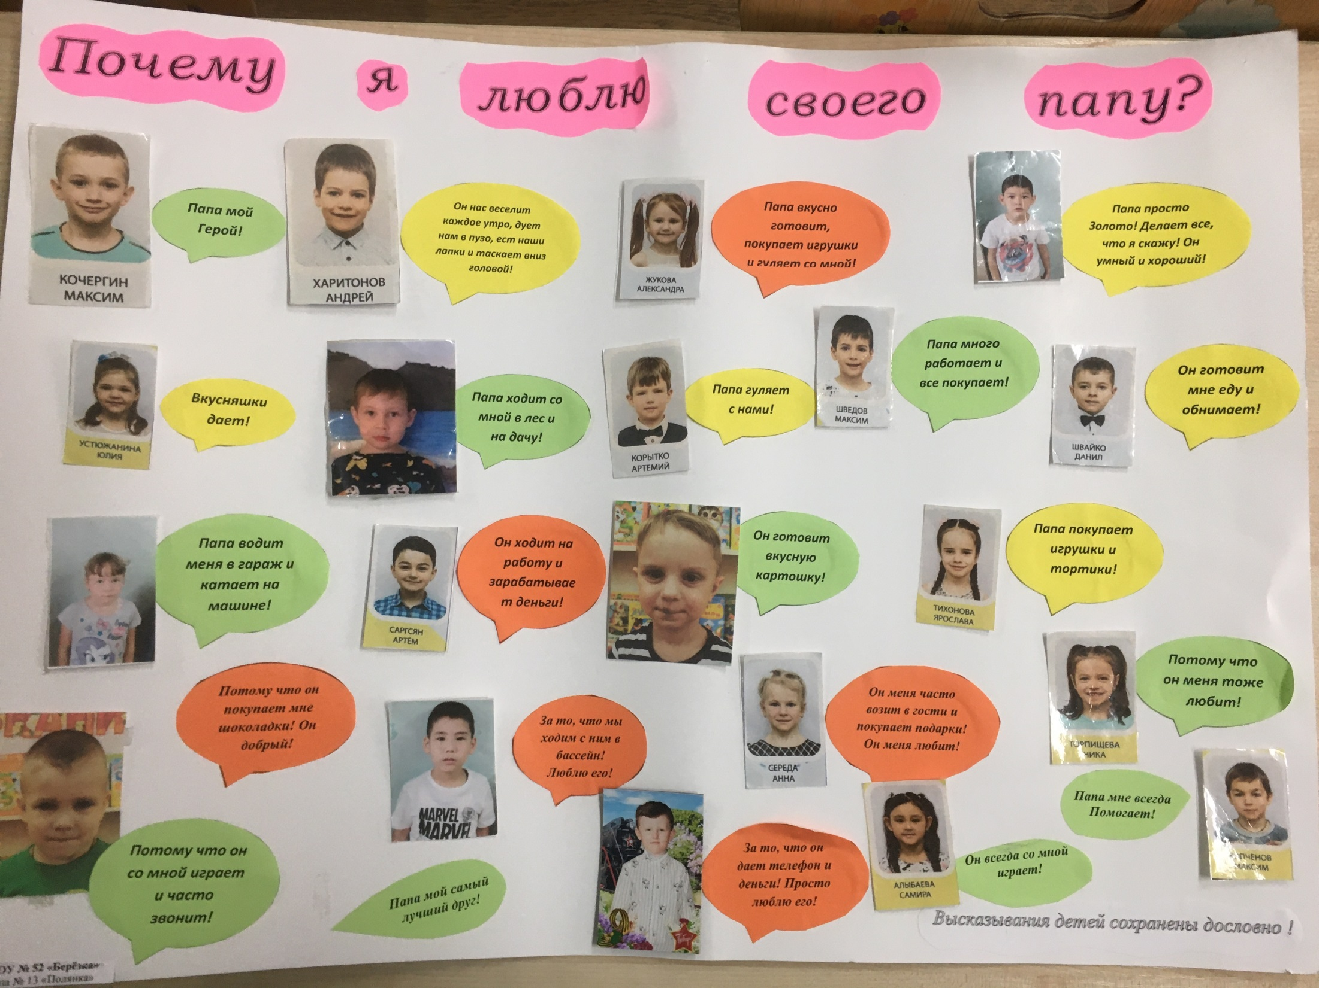
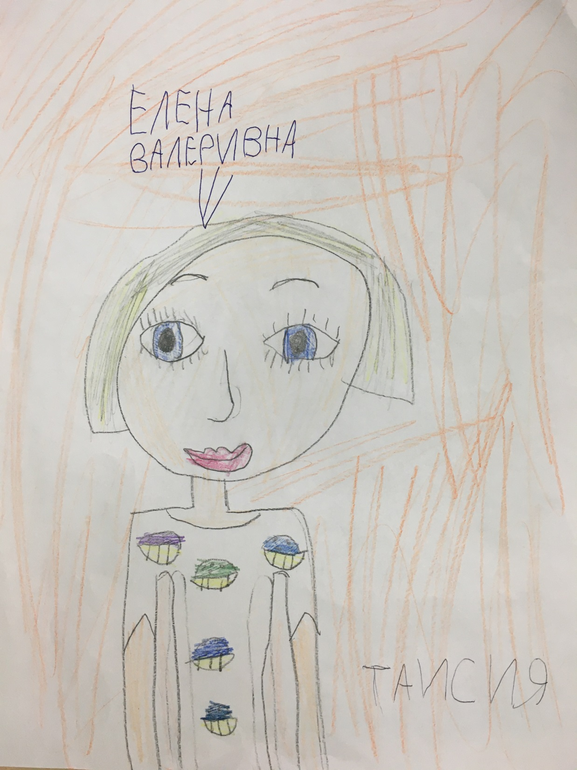
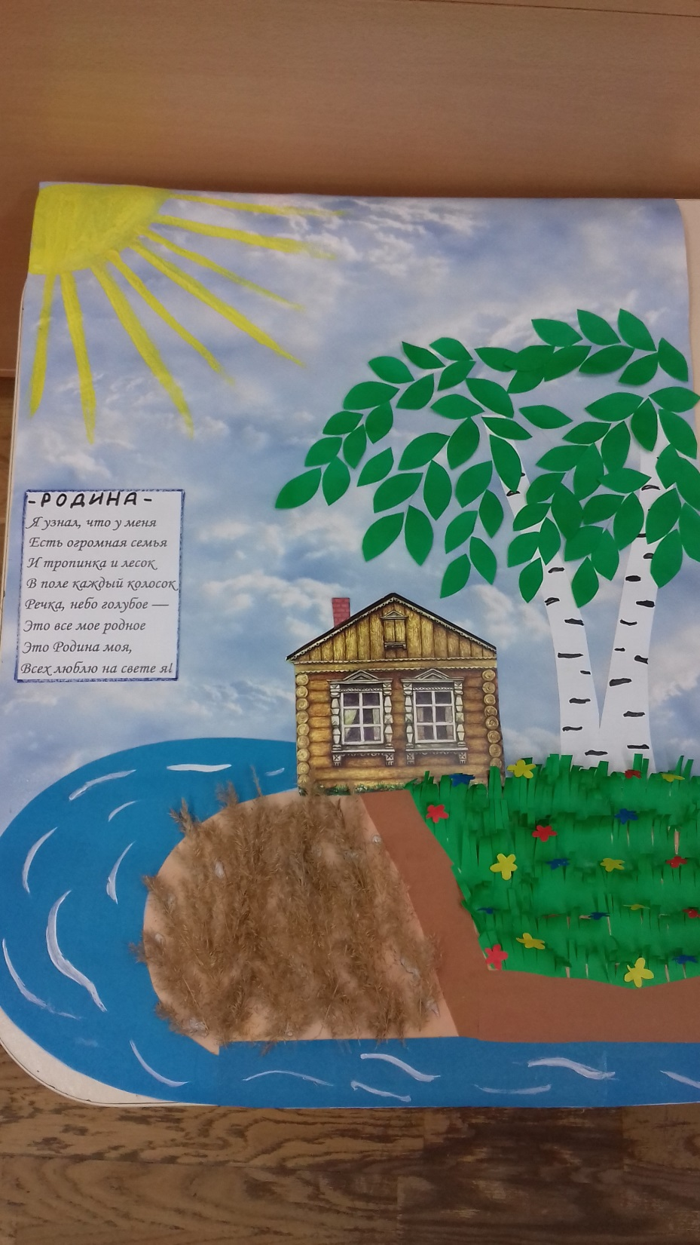
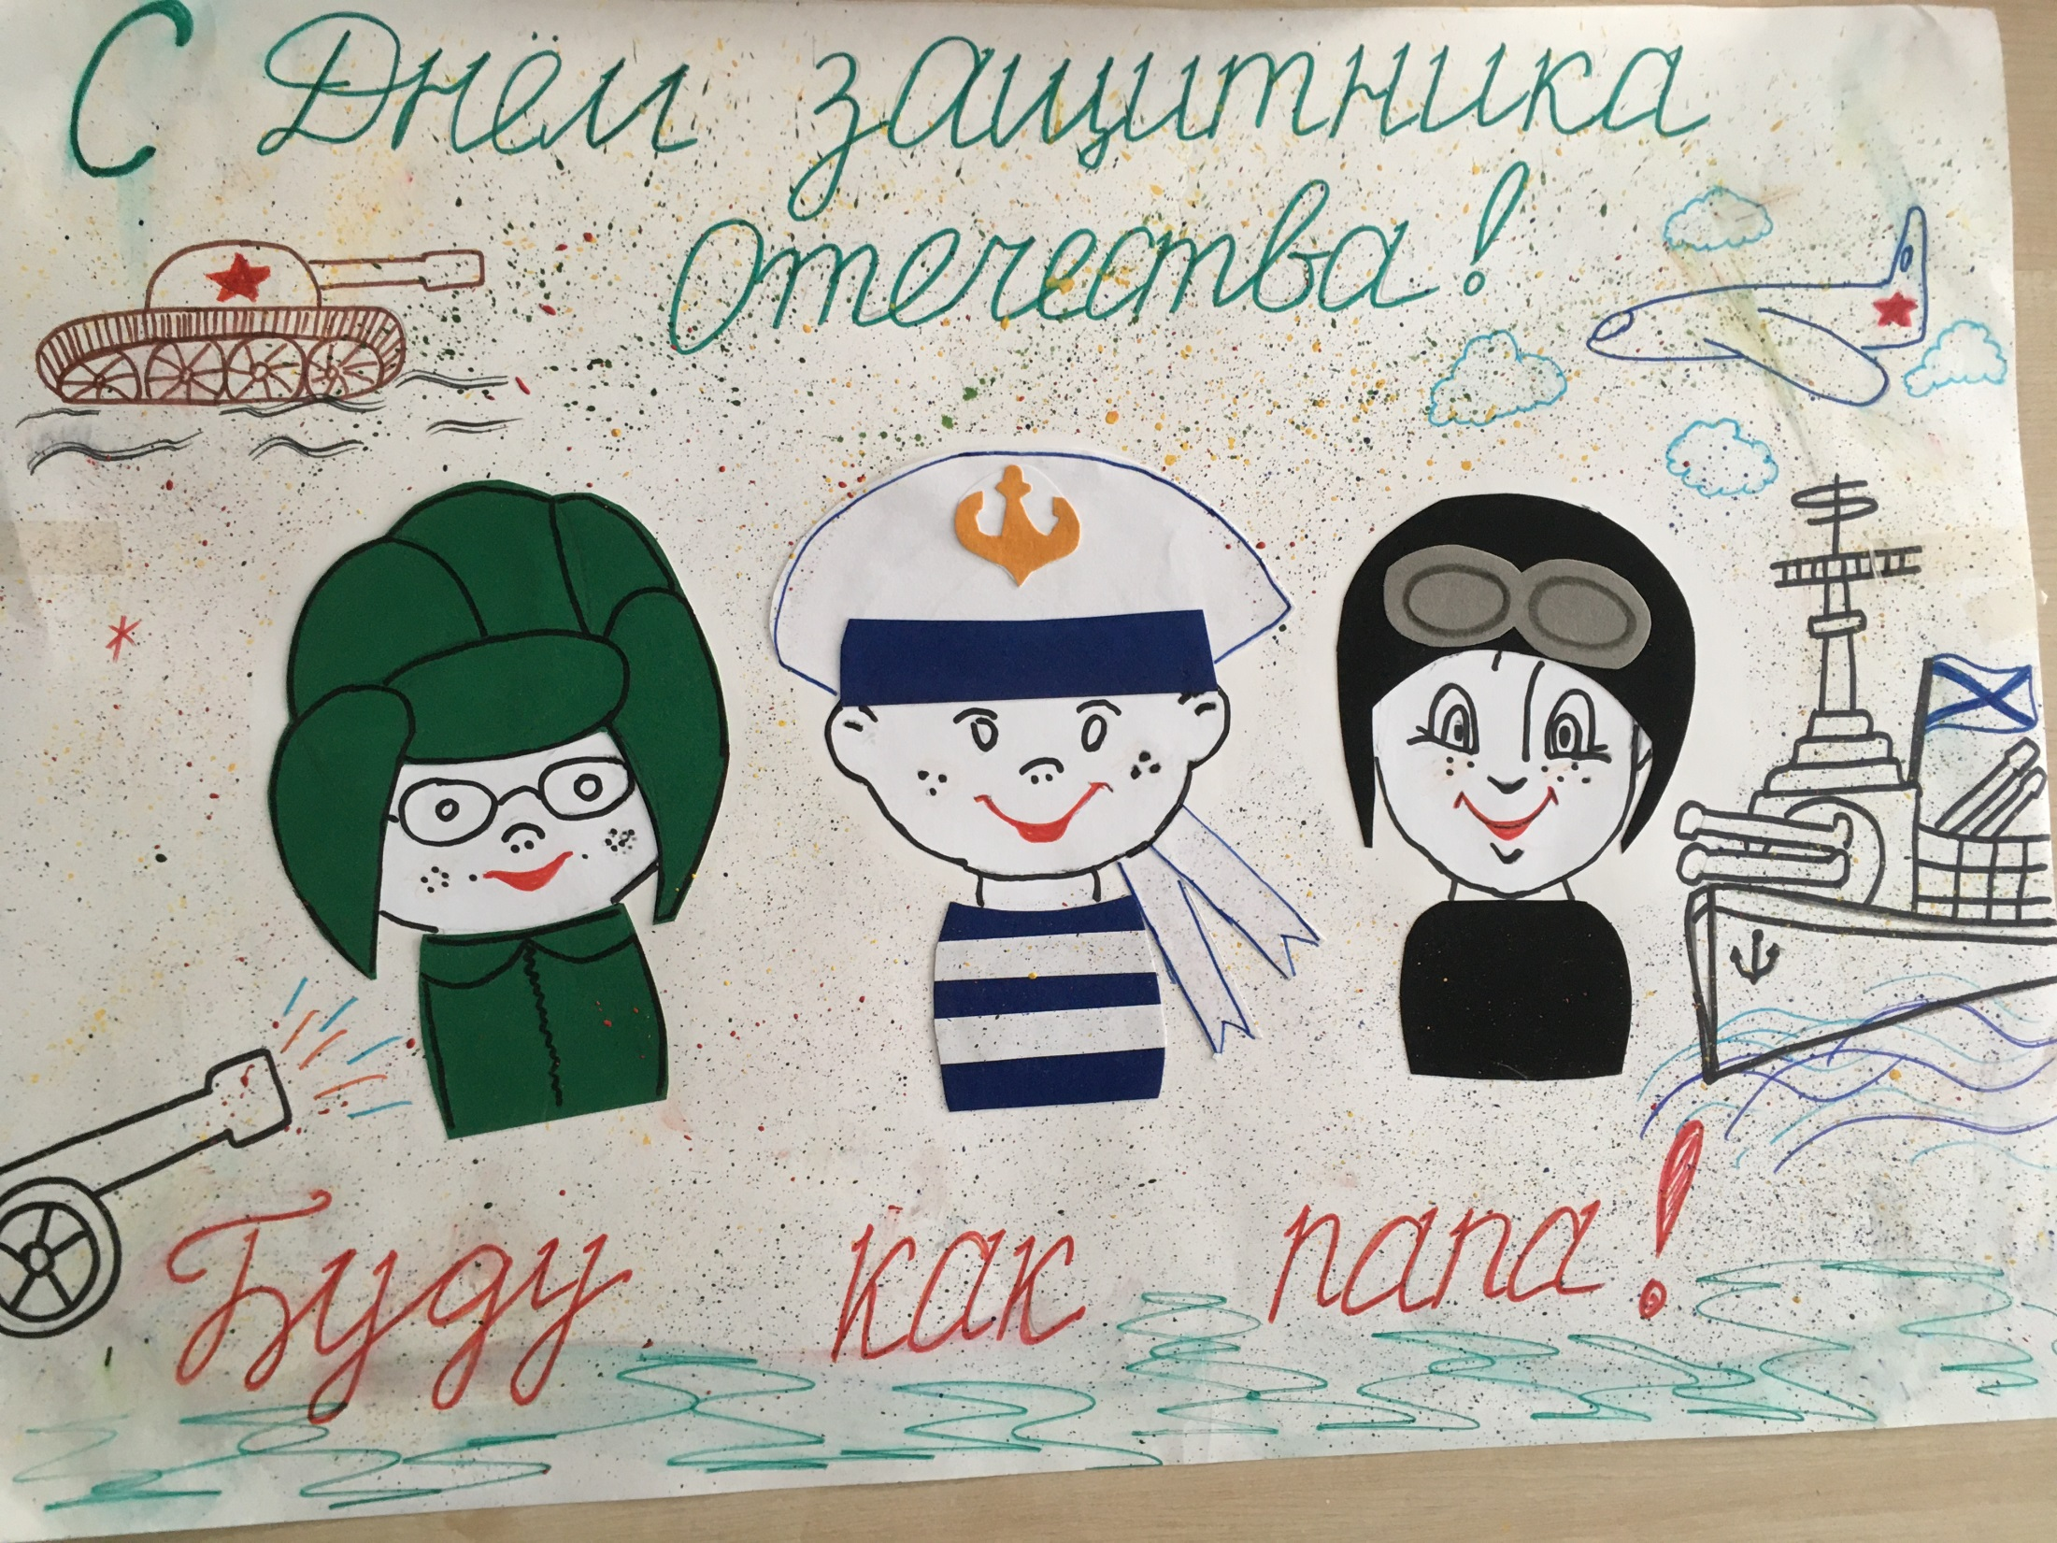
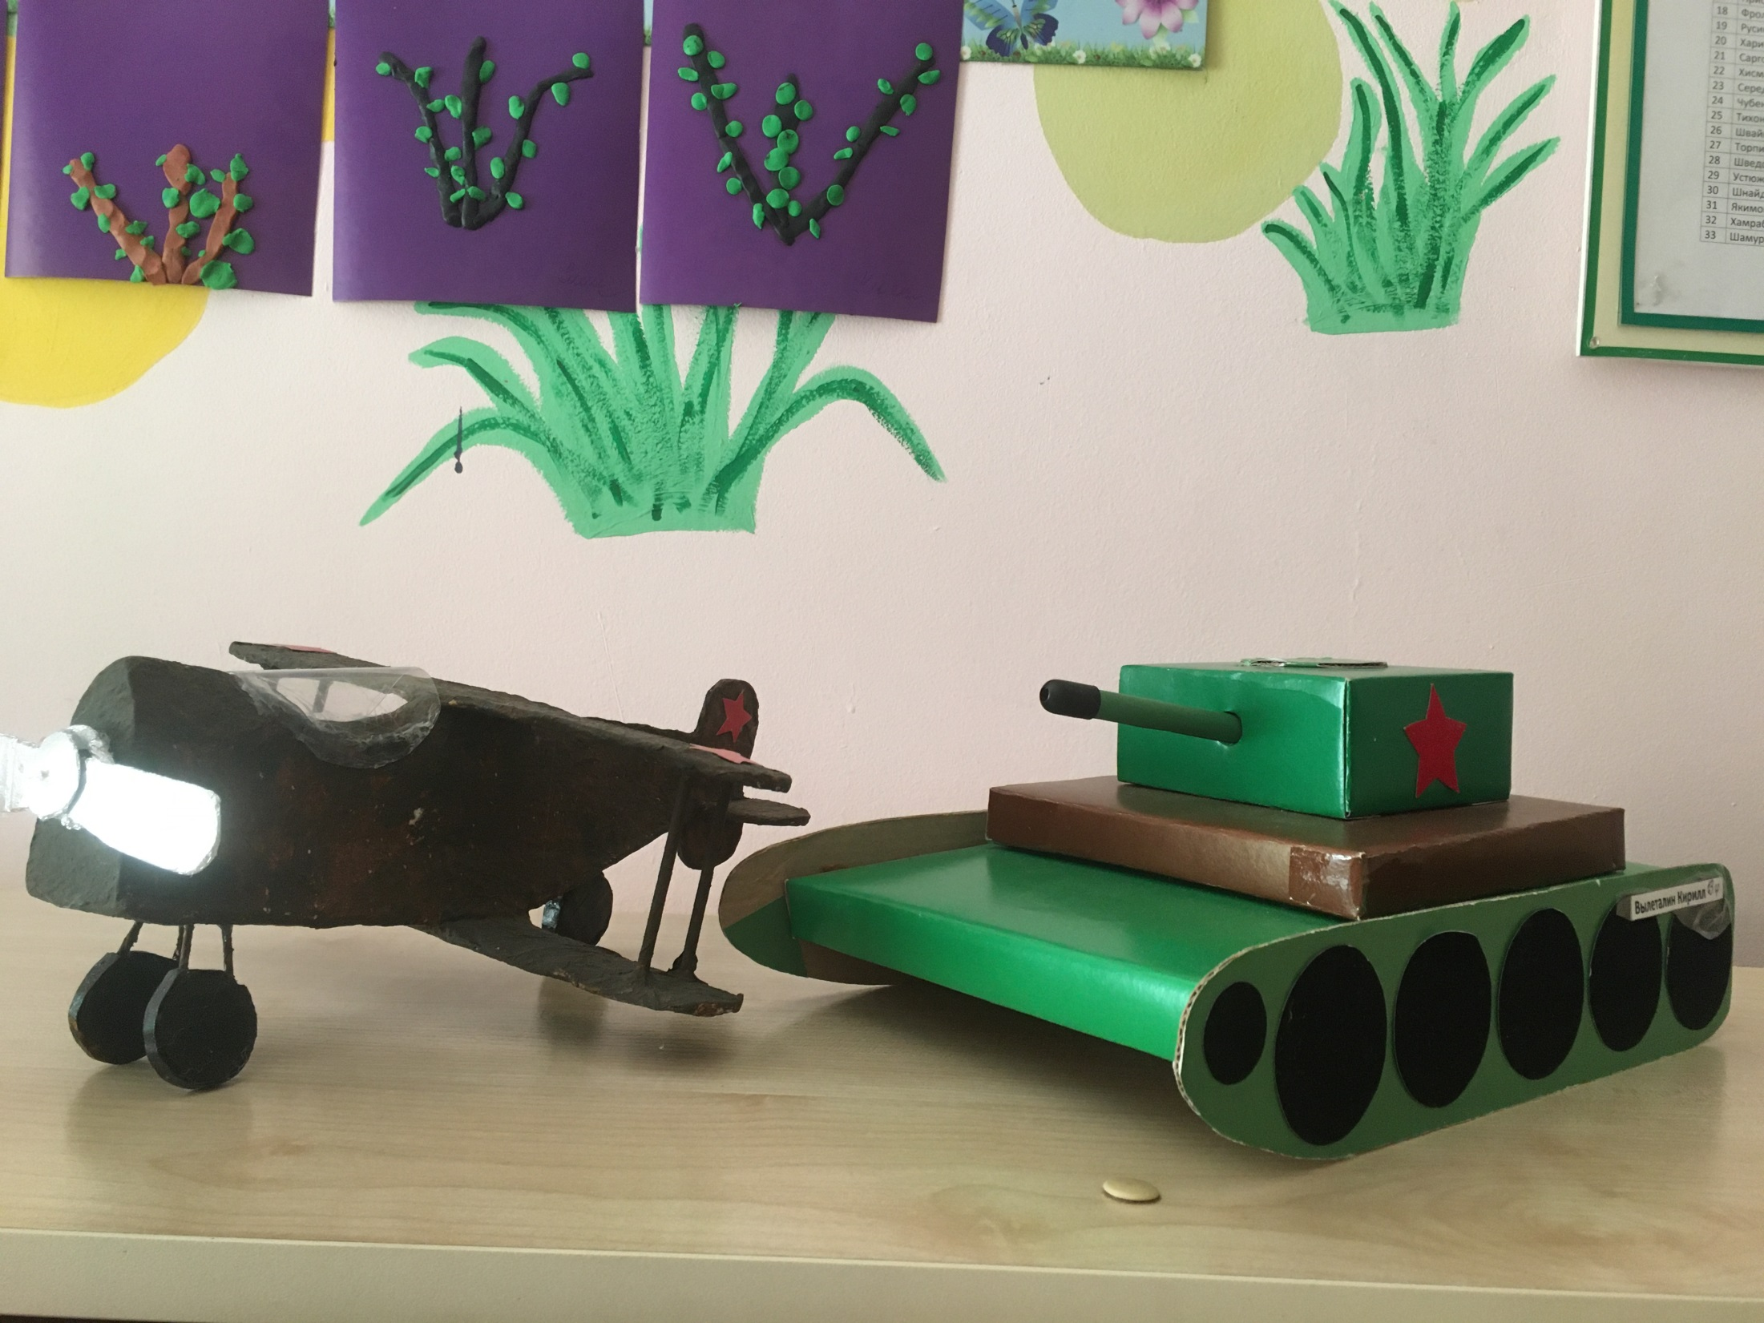
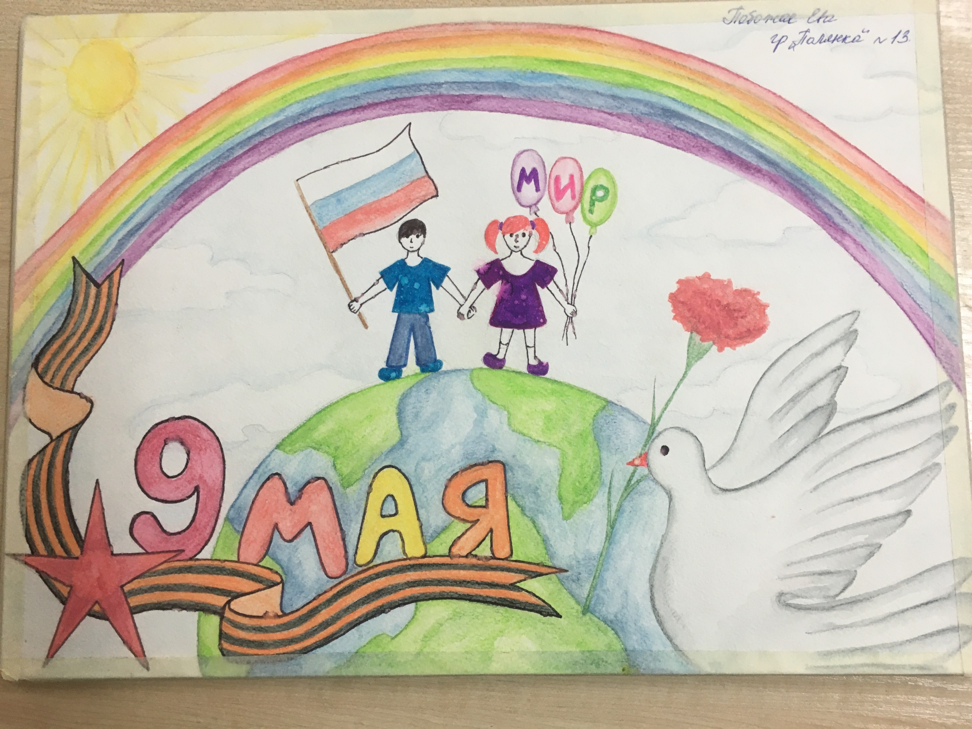
Наши коллективные дела и работы

Slide 15
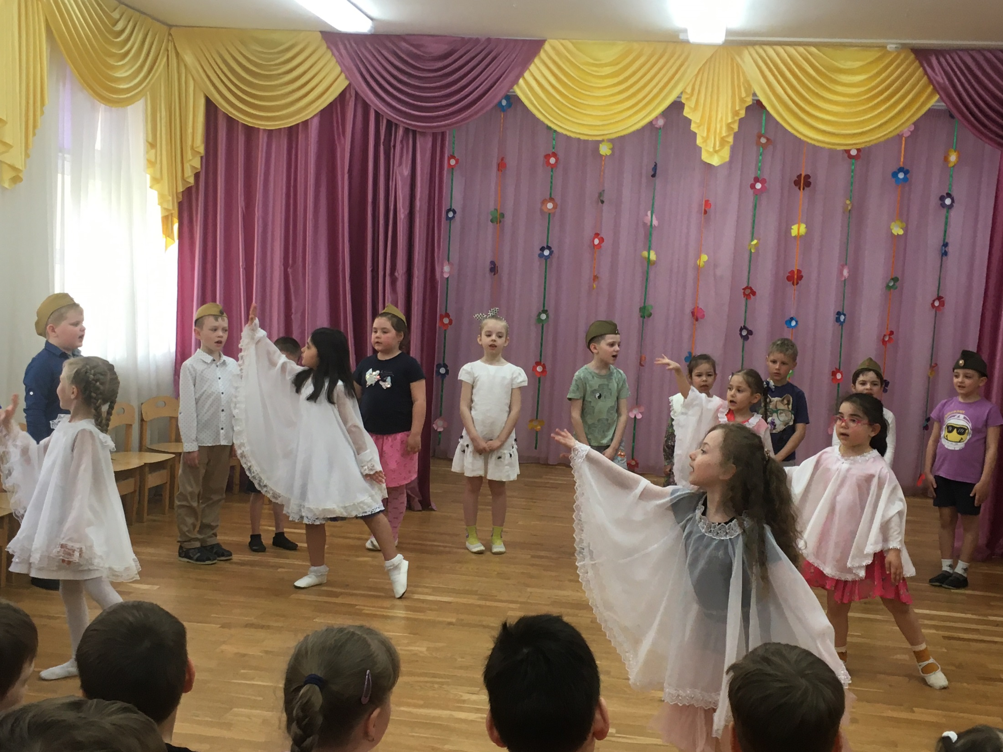
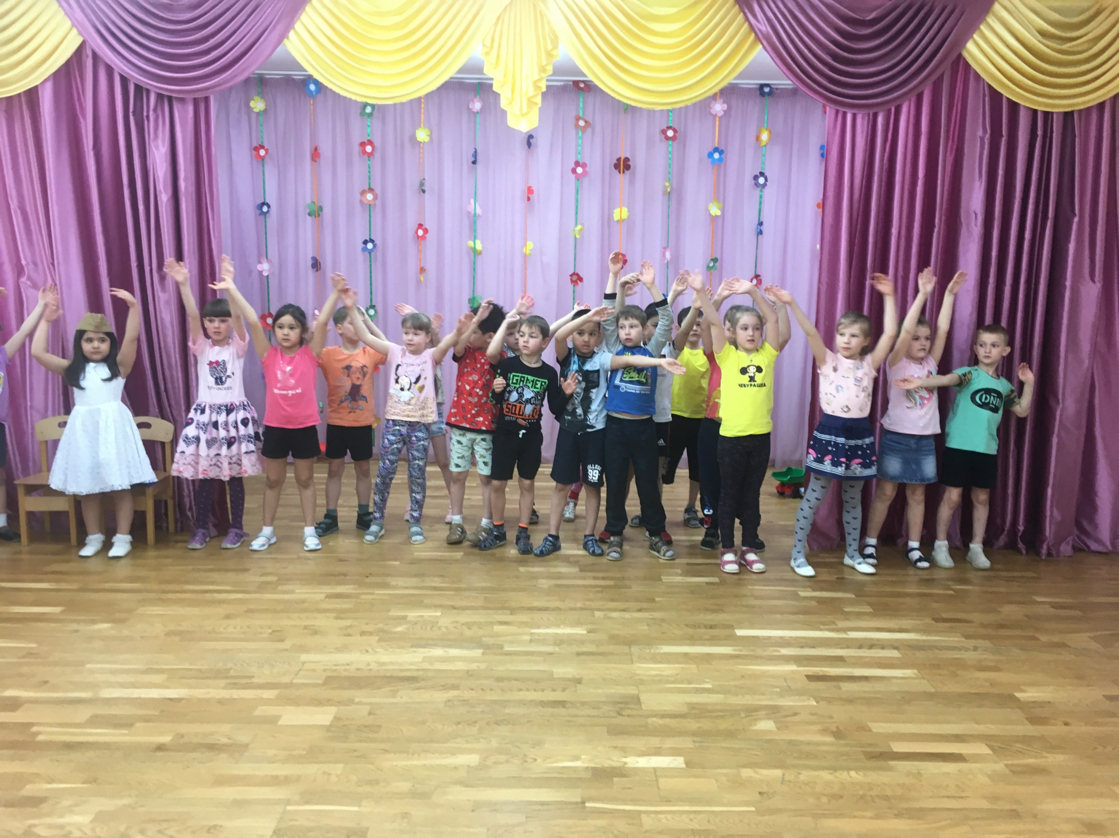
Приняли участие в мероприятии, посвященному ВОВ
Ребята группы «Радуга» пригласили нас на свой концерт.

Slide 16
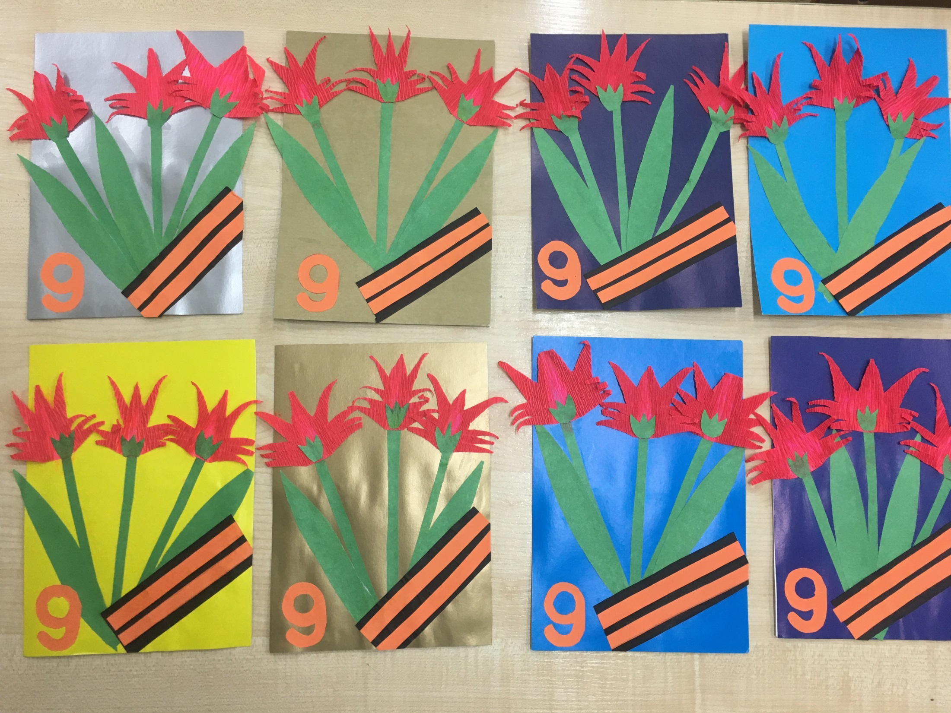
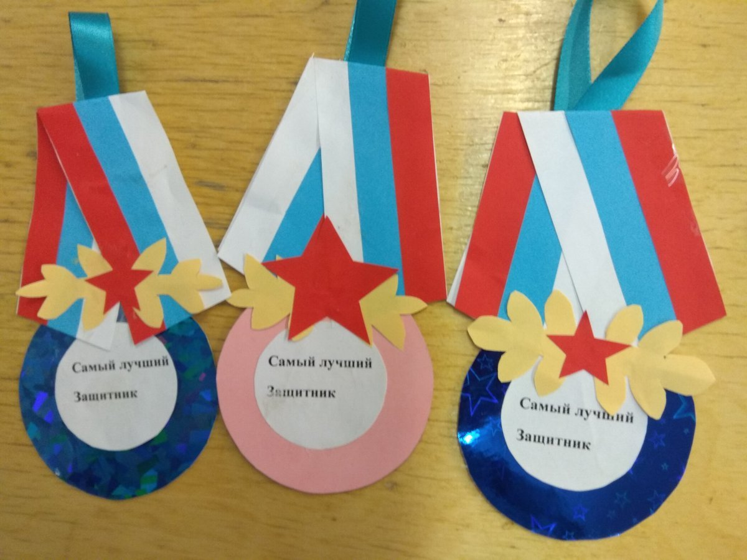
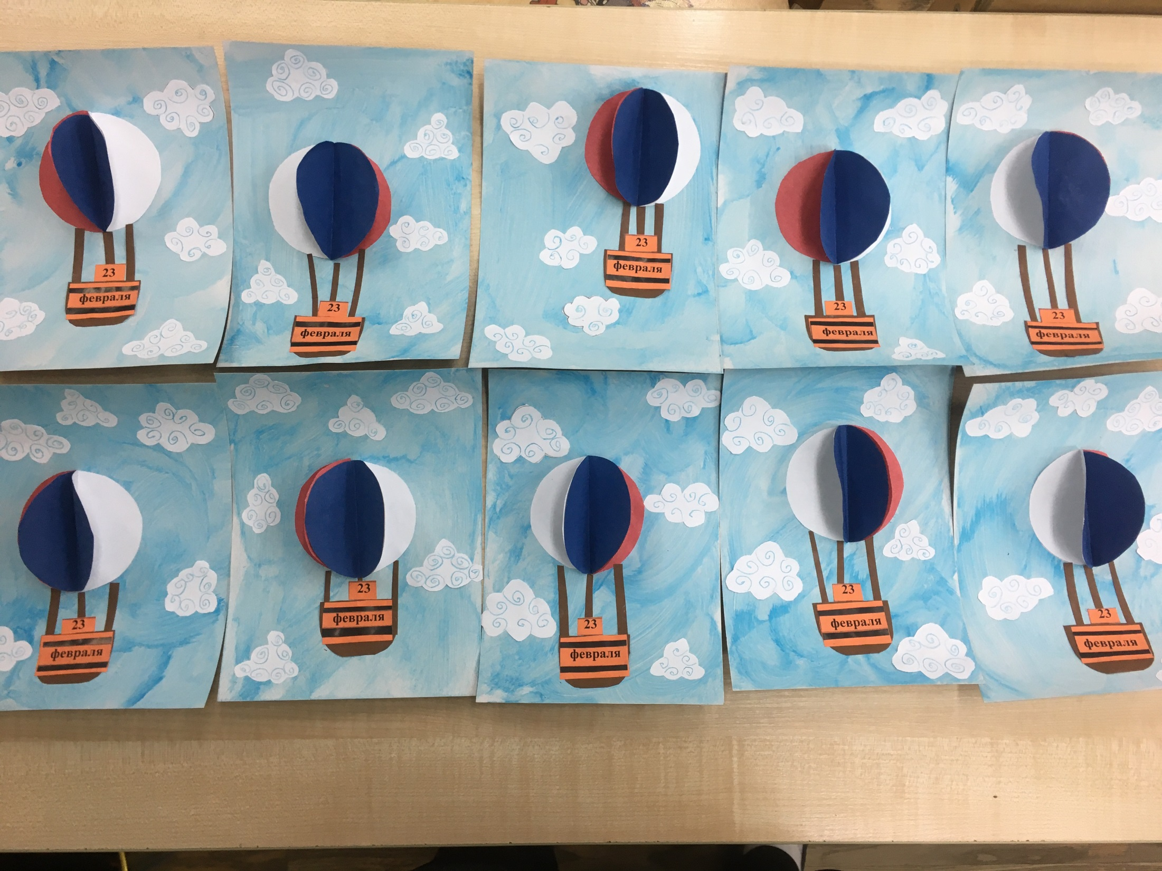
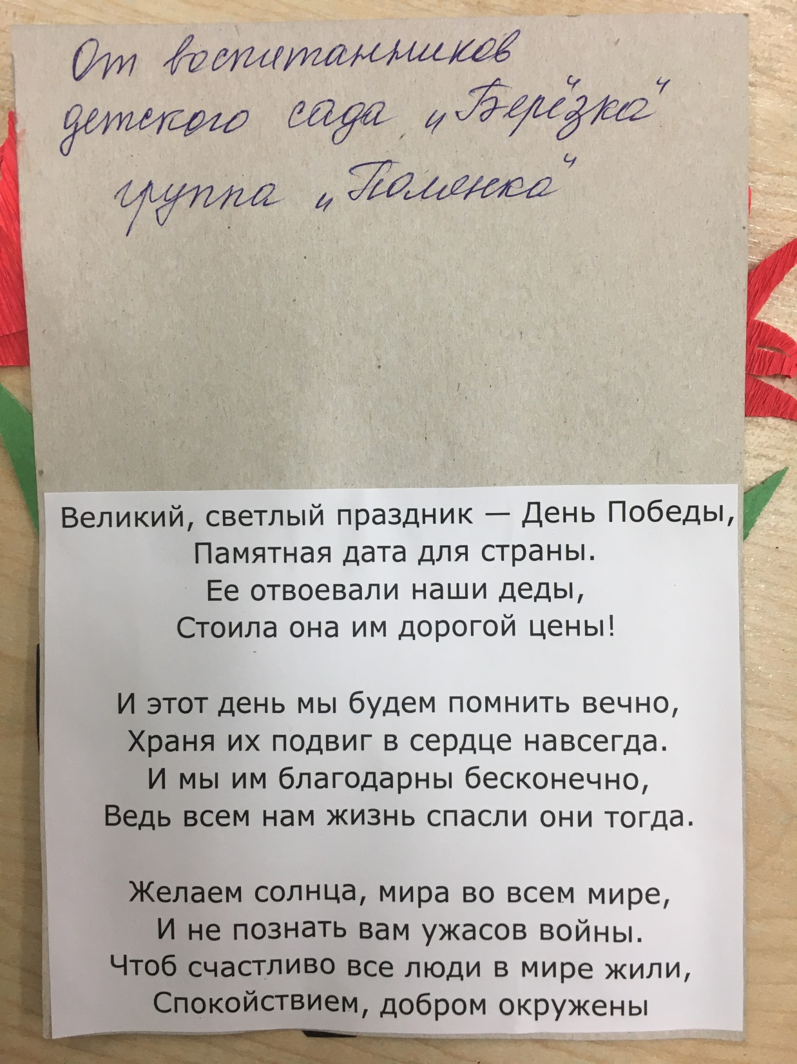
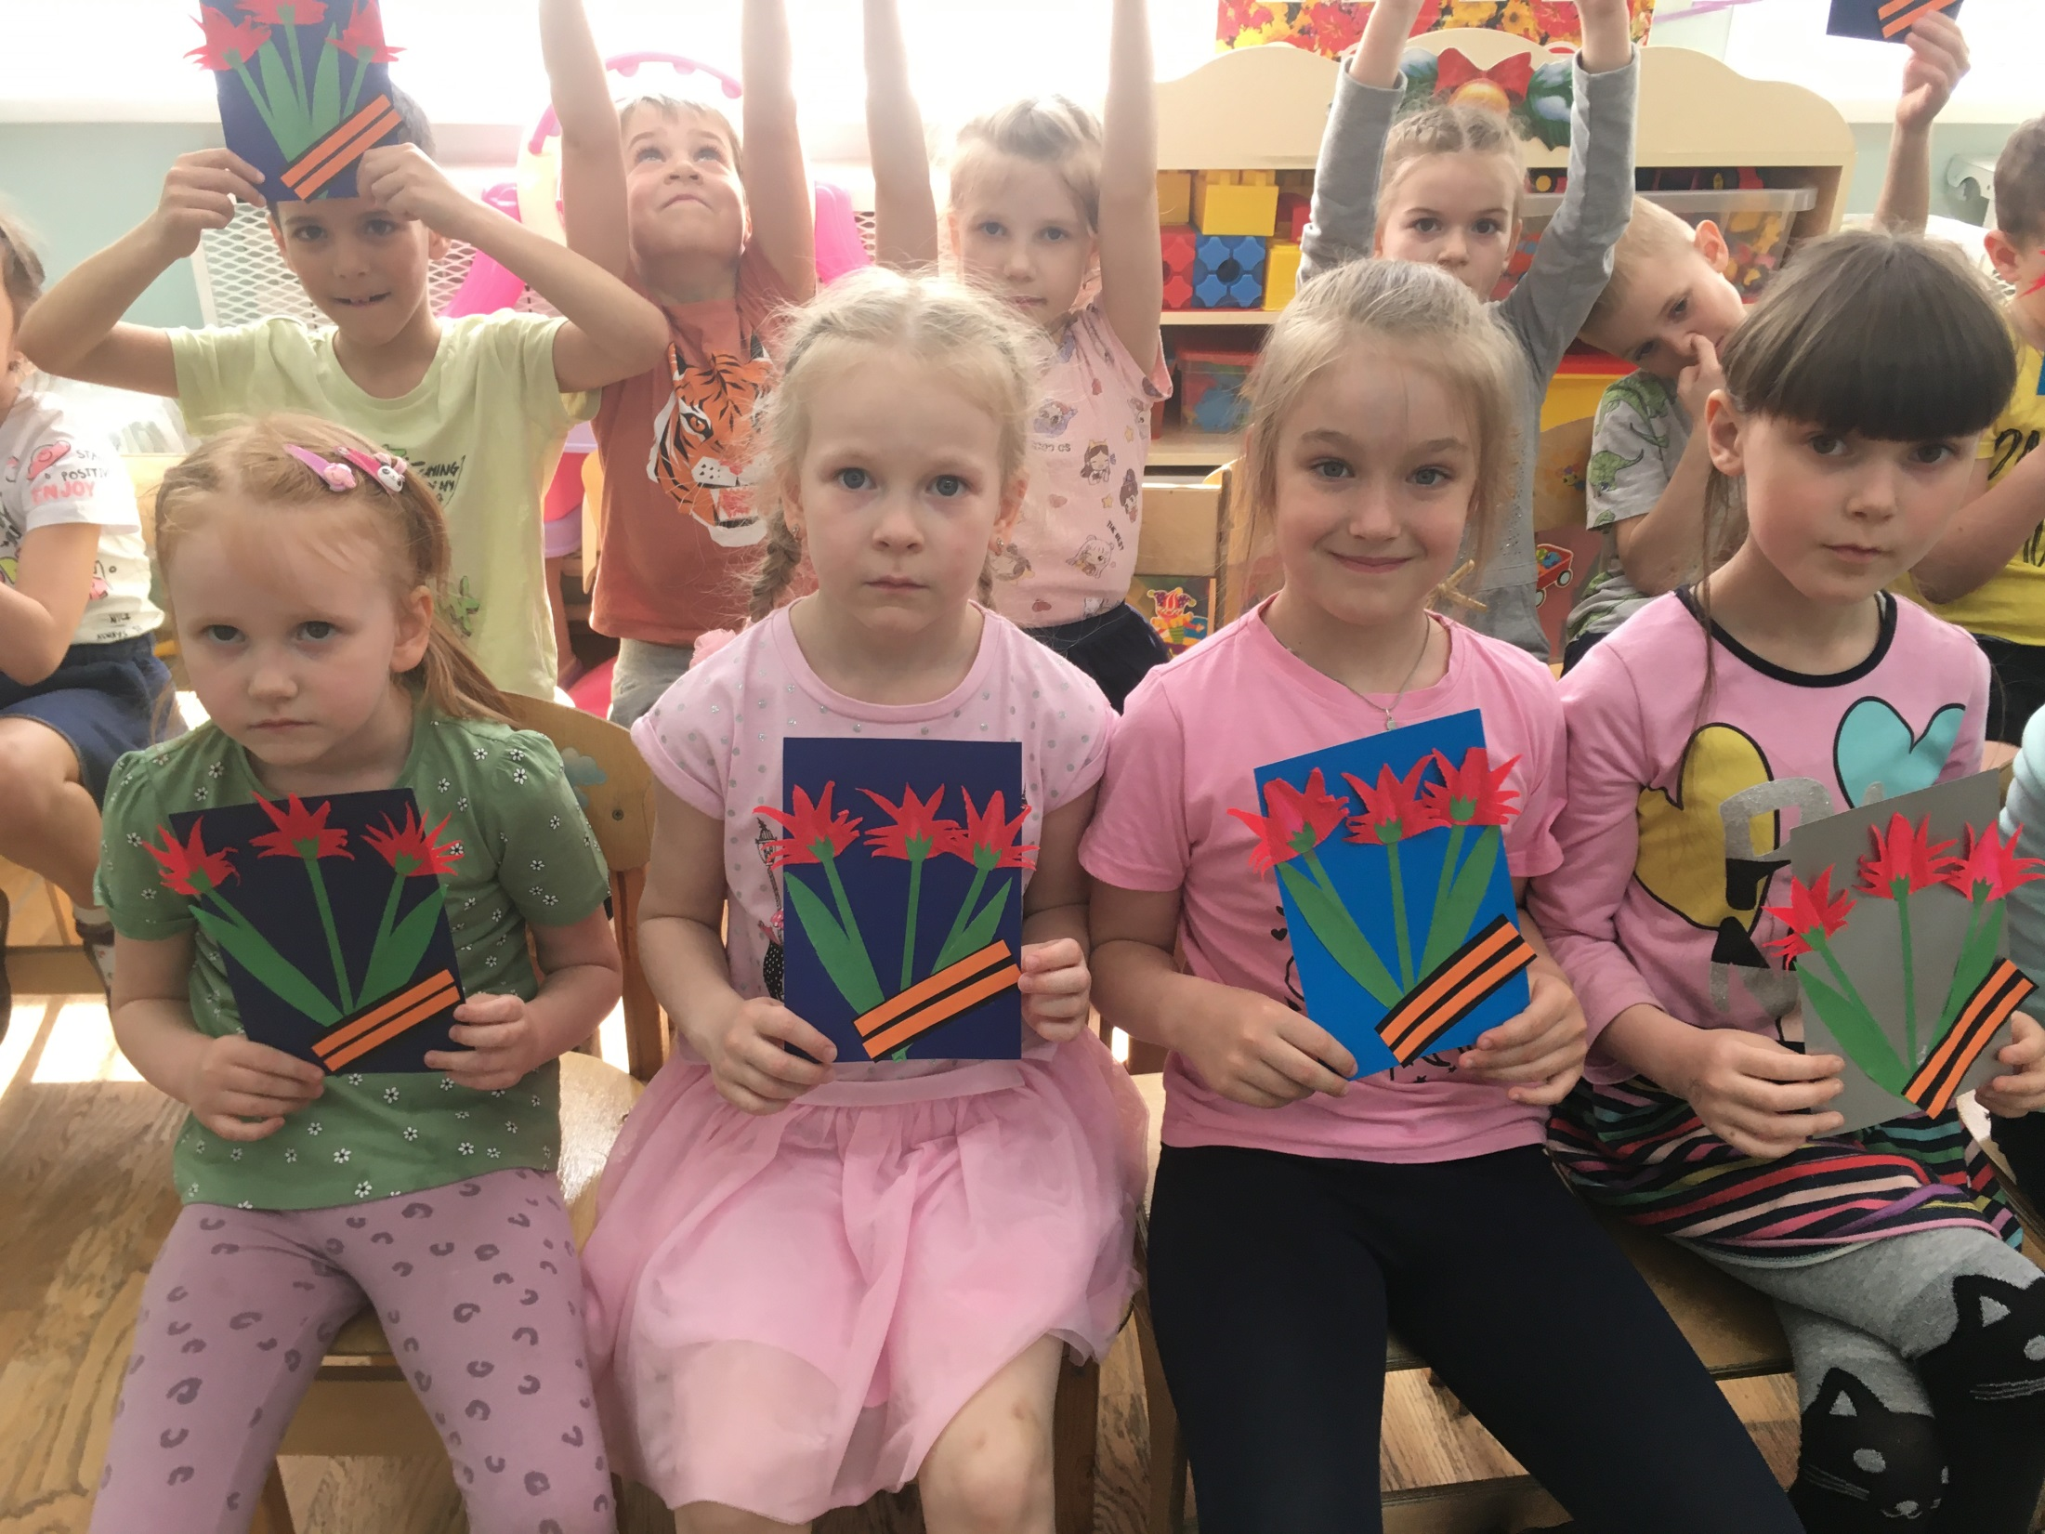
Делаем для ветеранов войны и солдат СВО открытки, пишем письма, собираем гуманитарную помощь.

Slide 17
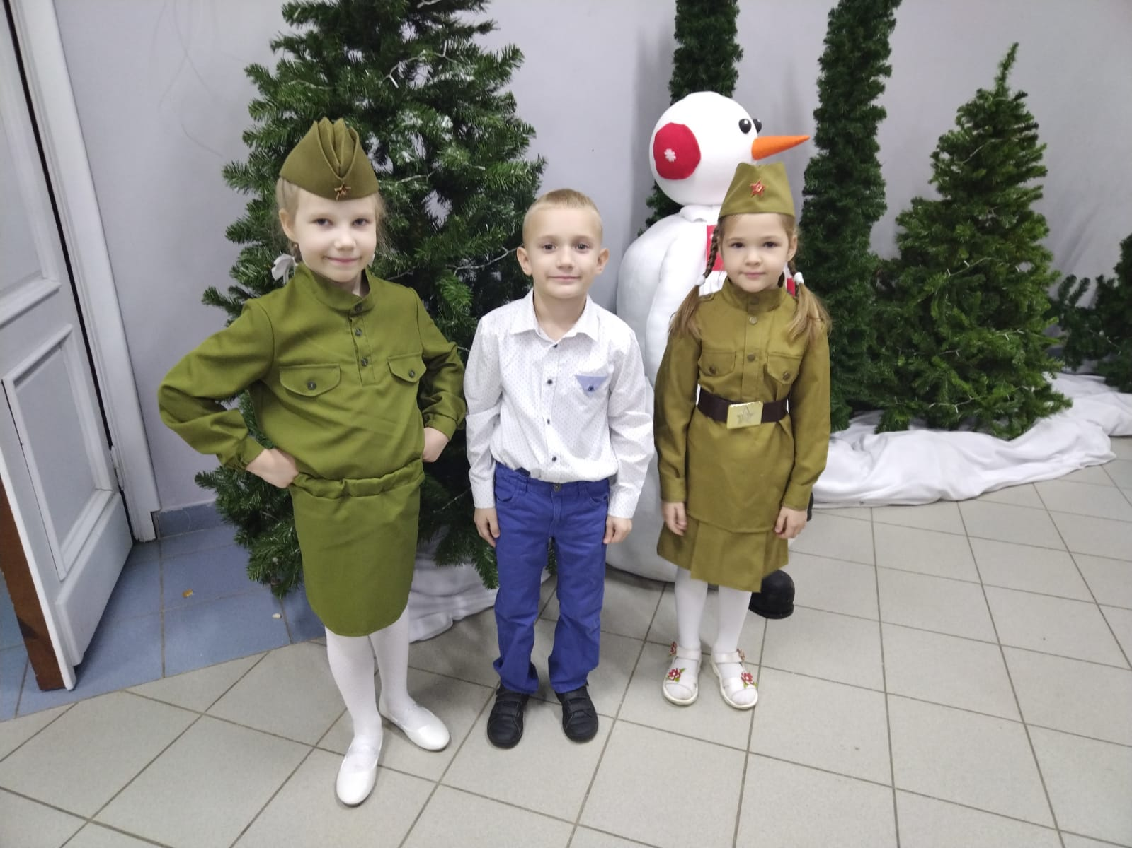
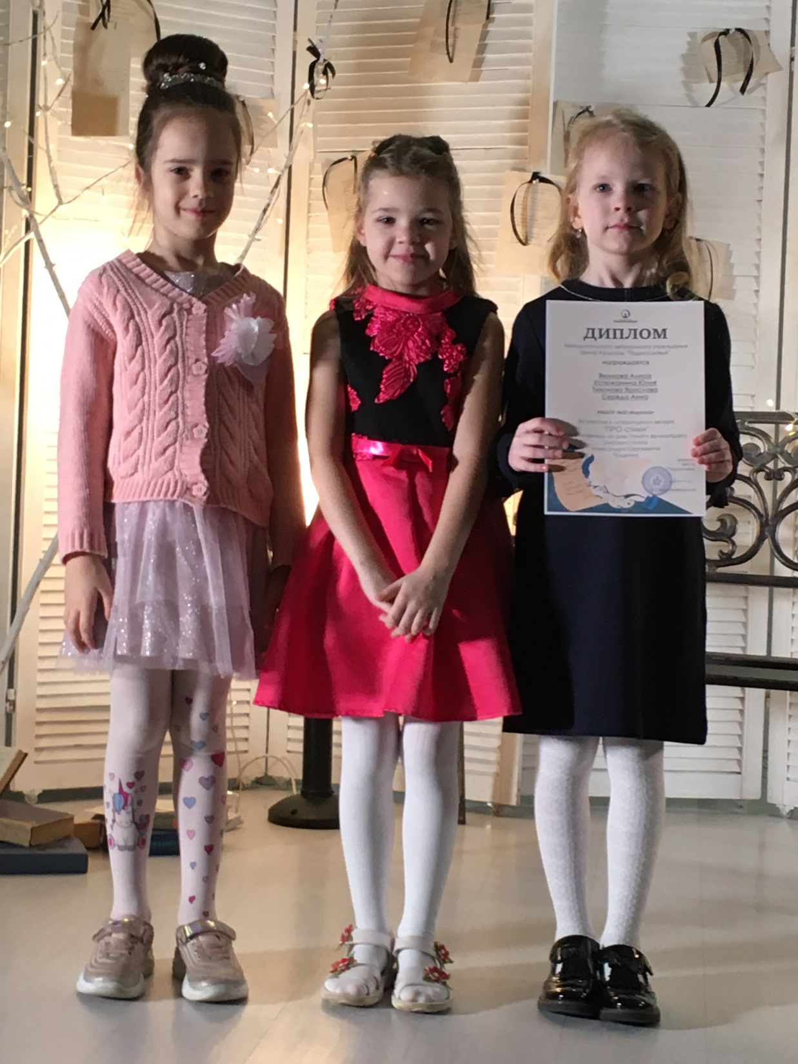
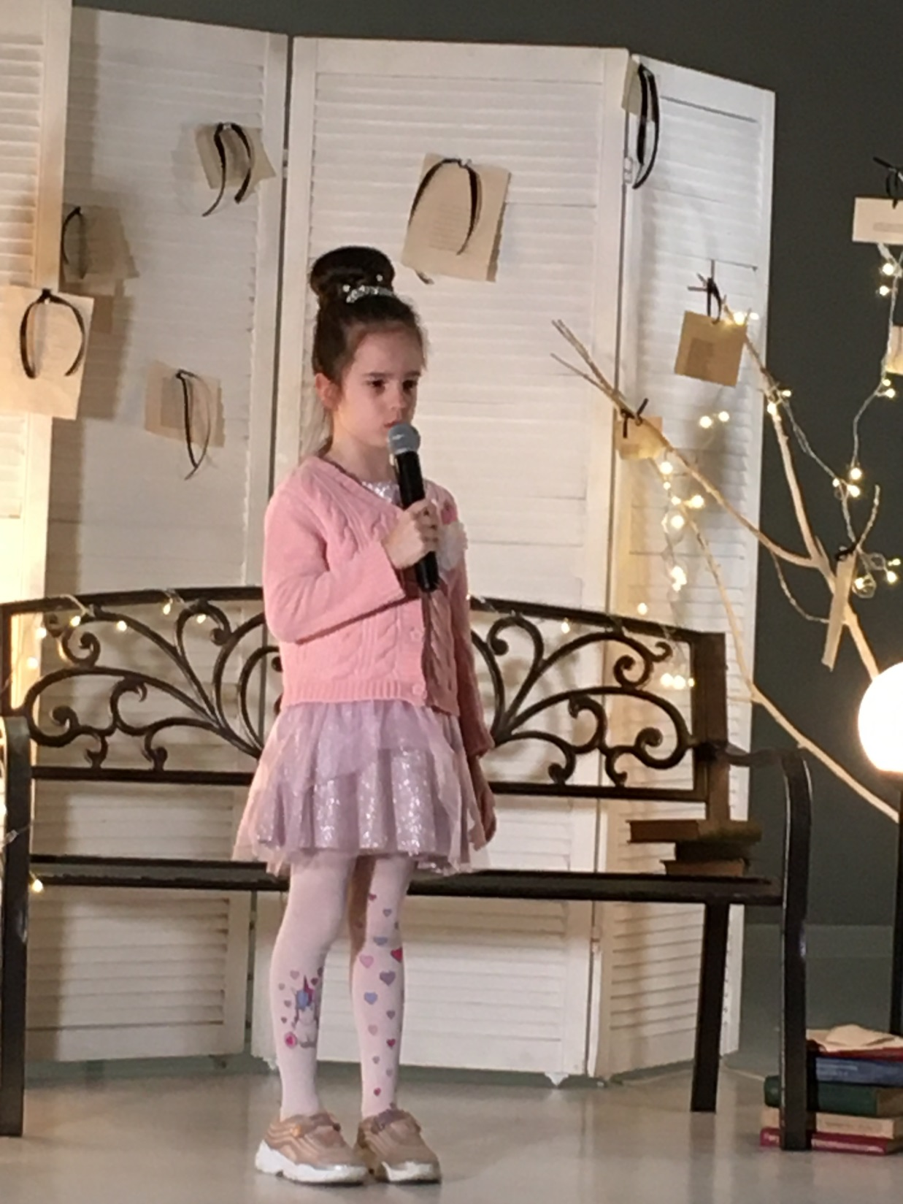
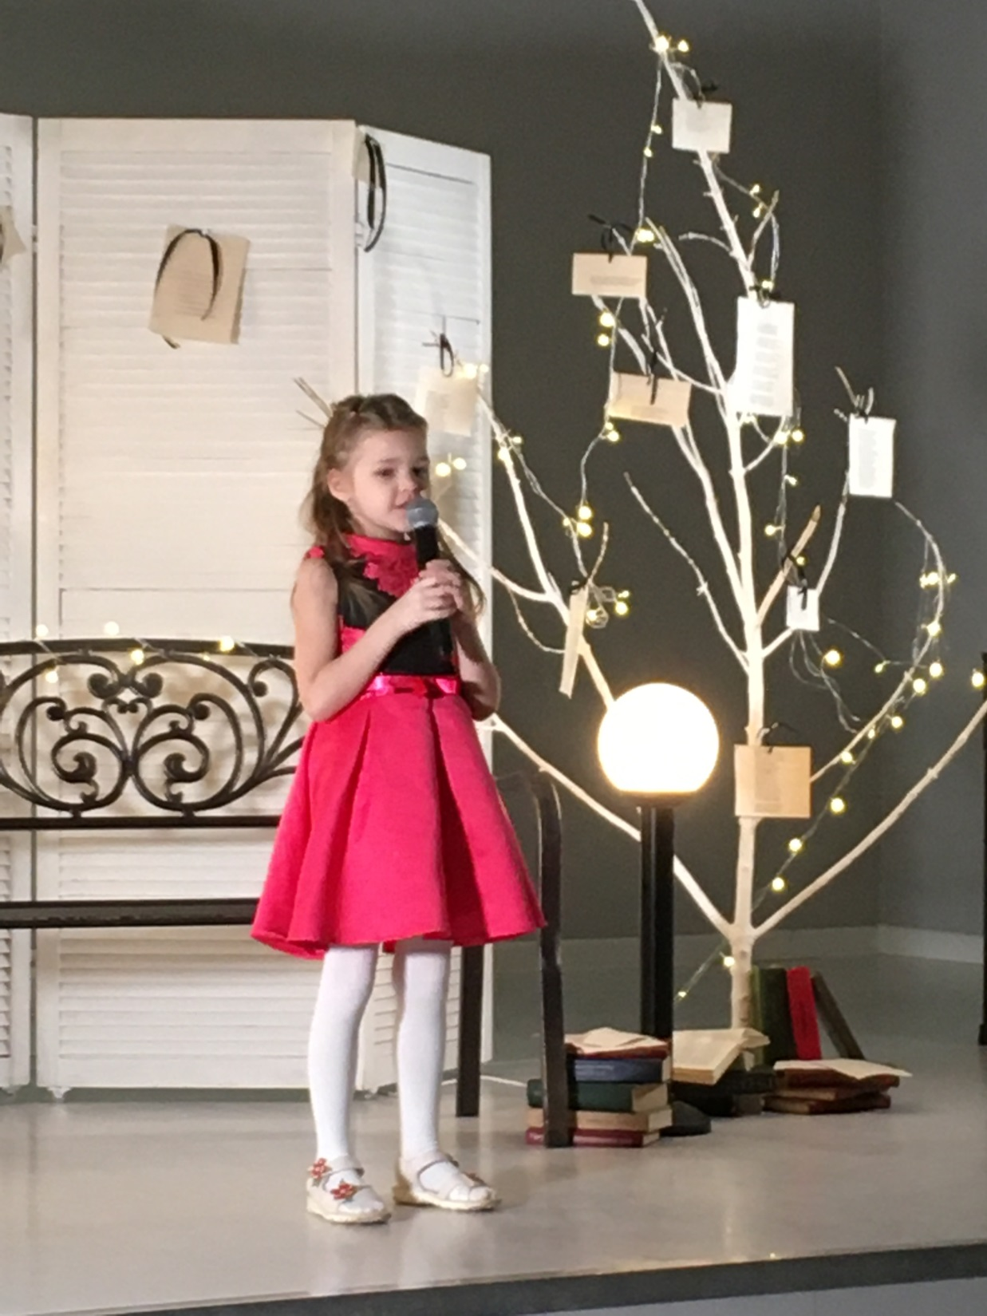
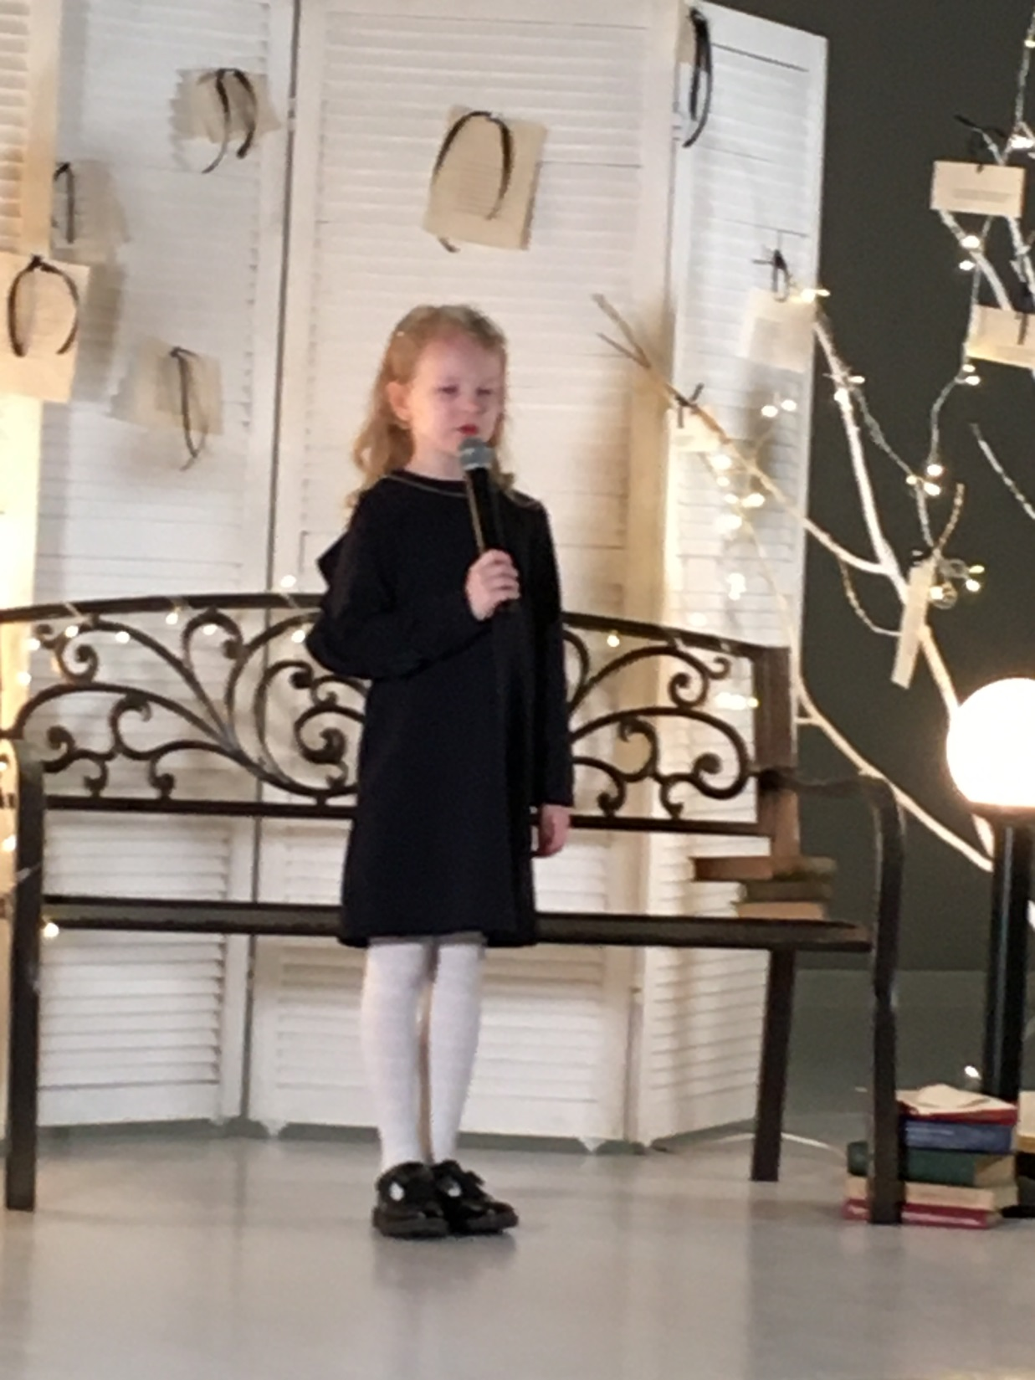
Наши дети принимали участие в Пушкинских чтениях и чтениях, посвященных ВОВ

Slide 20
Спасибо за внимание!

